Slide 1
Hệ thống phân tán
Machine Translated by Google
(Phiên bản thứ 4, phiên bản 01)
Chương 02: Kiến trúc

Slide 2

^{M}Kiªế^{ch}n^{ine}tr^{T}ú^{ra}c^{nslated by Google}
Phong cách kiến trúc
Phong cách kiến trúc
Ý tưởng cơ bản
Một phong cách đ ược hình thành theo các đ iều khoản
các thành phần (có thể thay thế) có giao diện đ ược xác đ ịnh rõ ràng • cách các thành phần đ ược kết nối với nhau • dữ liệu đ ược trao đ ổi giữa các thành phần • cách các
thành phần và đ ầu nối này đ ược cấu hình chung thành một hệ thống.
Đầu nối
Một cơ chế làm trung gian cho việc giao tiếp, phối hợp hoặc hợp tác giữa các thành phần. Ví dụ: tiện ích cho cuộc gọi thủ tục (từ xa), nhắn tin hoặc phát trực tuyến.

Slide 3
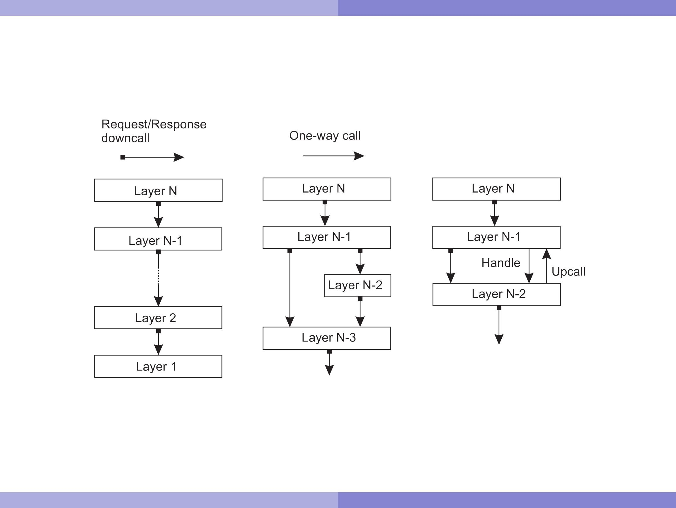
MKiaếchninetrTúracnslated by Google
Phong cách kiến trúc
Kiến trúc phân lớp
Các tổ chức có nhiều lớp khác nhau
(Một)
(b)
(c)
Kiến trúc phân lớp

Slide 4
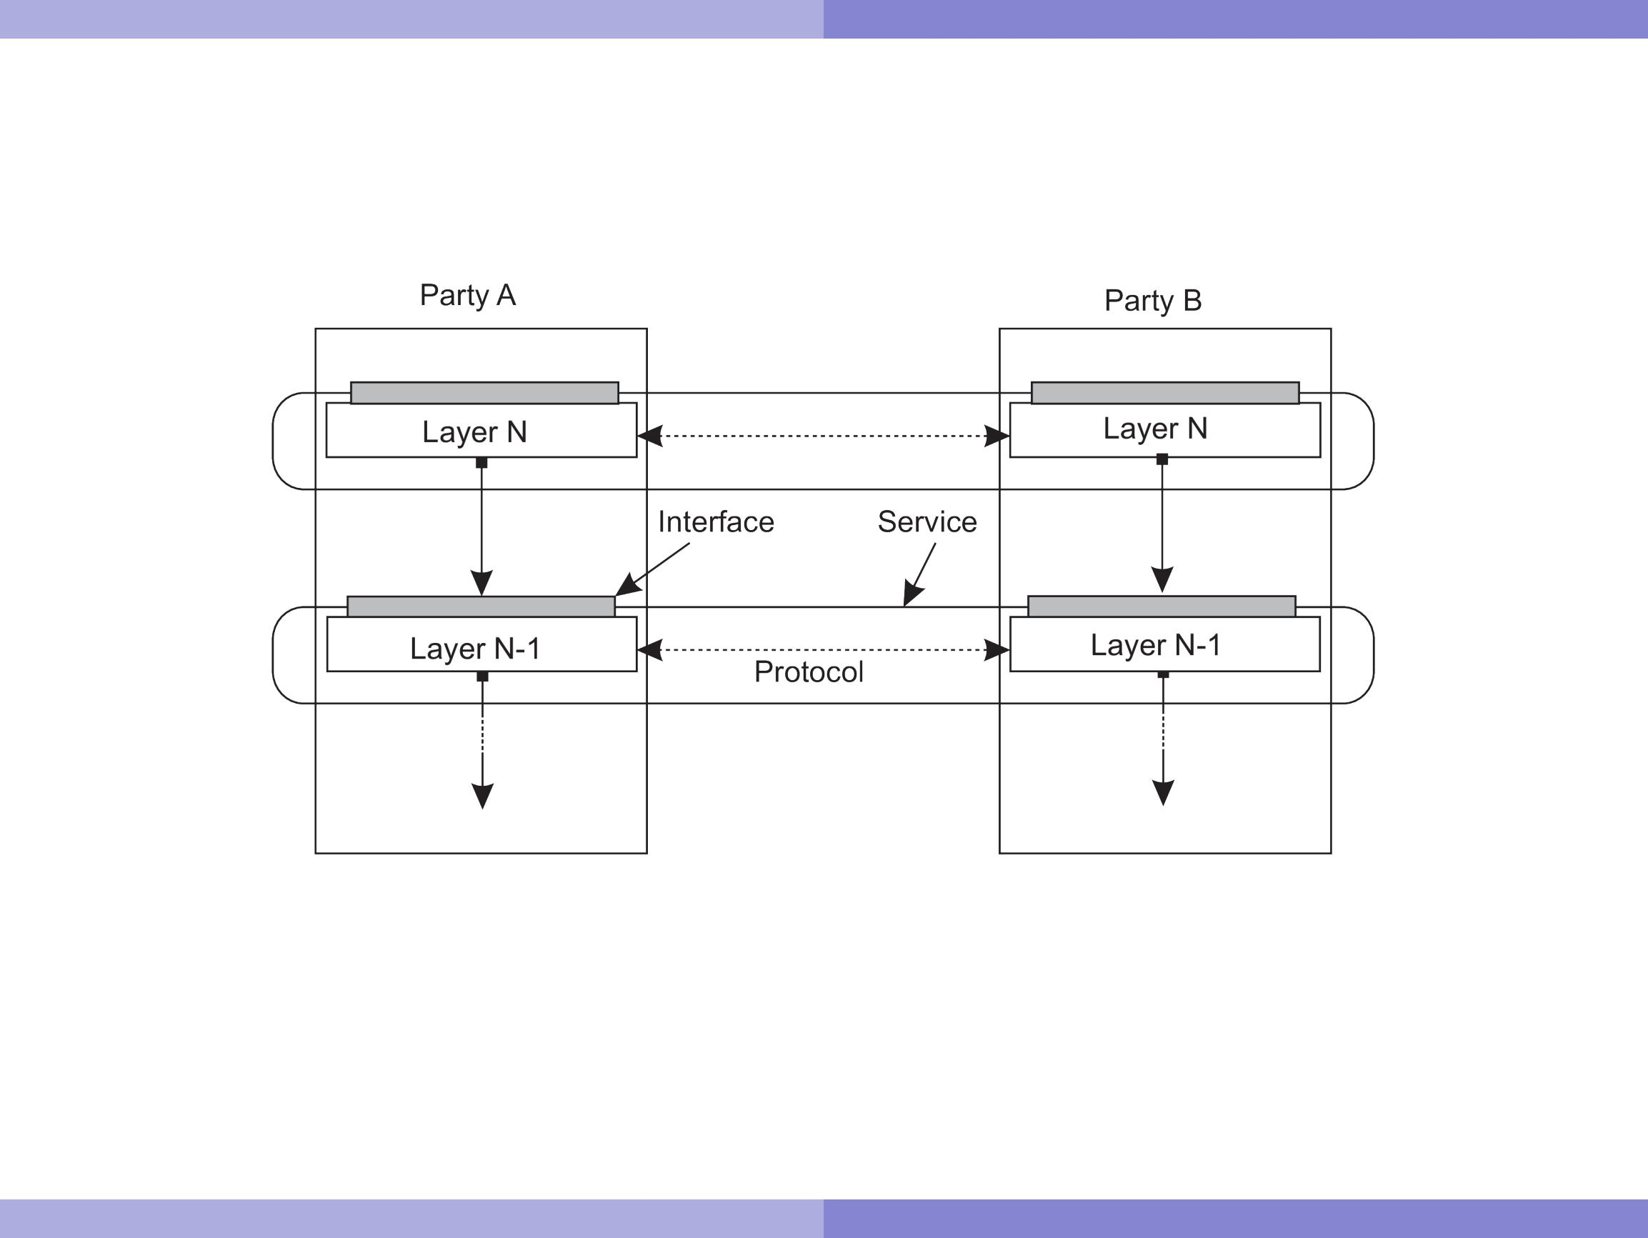
Phong cách kiến trúc
Ví dụ: giao thức truyền thông
Giao thức, dịch vụ, giao diện
Kiến trúc phân lớp

Slide 5

MKiaếchninetrTúracnslated by Google
Phong cách kiến trúc
Giao tiếp hai bên
Máy chủ
1 từ ổ cắm nhập *
2
giây = ổ cắm(AF_INET, SOCK_STREAM)
(conn, addr) = s.accept() # trả về socket và addr mới. client
trong khi Đúng: # mãi mãi
data = conn.recv(1024) # nhận dữ liệu từ máy khách
nếu không có dữ liệu: break # dừng _{nếu máy khách dừng}
msg = data.decode()+"*" # xử lý dữ liệu đ ến thành phản hồi
9
conn.send(msg.encode()) # trả về phản hồi
10 kết nối. đ óng() # đ óng kết nối
Khách hàng
1 từ ổ cắm nhập *
2
3 giây = ổ cắm(AF_INET, SOCK_STREAM)
4 s.connect((HOST, PORT)) # kết nối tới máy chủ (chặn cho đ ến khi đ ược chấp nhận)
5 msg = "Xin chào thế giới" 6 s.send(msg.encode()) 7 data = s.recv(1024) 8
print(data.decode()) 9 s.close()
# soạn tin nhắn # gửi tin nhắn
# nhận đ ược phản hồi # in kết quả
# đ óng kết nối
Kiến trúc phân lớp

Slide 6
MKiaếchninetrTúracnslated by Google
Phong cách kiến trúc
Phân lớp ứng dụng
Chế đ ộ xem ba lớp truyền thống
Lớp giao diện ứng dụng chứa các đ ơn vị đ ể giao tiếp với người dùng hoặc các ứng dụng bên ngoài
Lớp xử lý chứa các chức năng của một ứng dụng, tức là không có dữ liệu cụ thể
Lớp dữ liệu chứa dữ liệu mà khách hàng muốn thao tác thông qua
thành phần ứng dụng
Kiến trúc phân lớp

Slide 7
MKiaếchninetrTúracnslated by Google
Phong cách kiến trúc
Phân lớp ứng dụng
Chế đ ộ xem ba lớp truyền thống
Lớp giao diện ứng dụng chứa các đ ơn vị đ ể giao tiếp với người dùng hoặc các ứng dụng bên ngoài
Lớp xử lý chứa các chức năng của một ứng dụng, tức là không có dữ liệu cụ thể
Lớp dữ liệu chứa dữ liệu mà khách hàng muốn thao tác thông qua
thành phần ứng dụng
Quan sát Lớp
này đ ược tìm thấy trong nhiều hệ thống thông tin phân tán, sử dụng công nghệ cơ sở dữ liệu truyền thống và các ứng dụng đ i kèm.
Kiến trúc phân lớp

Slide 8
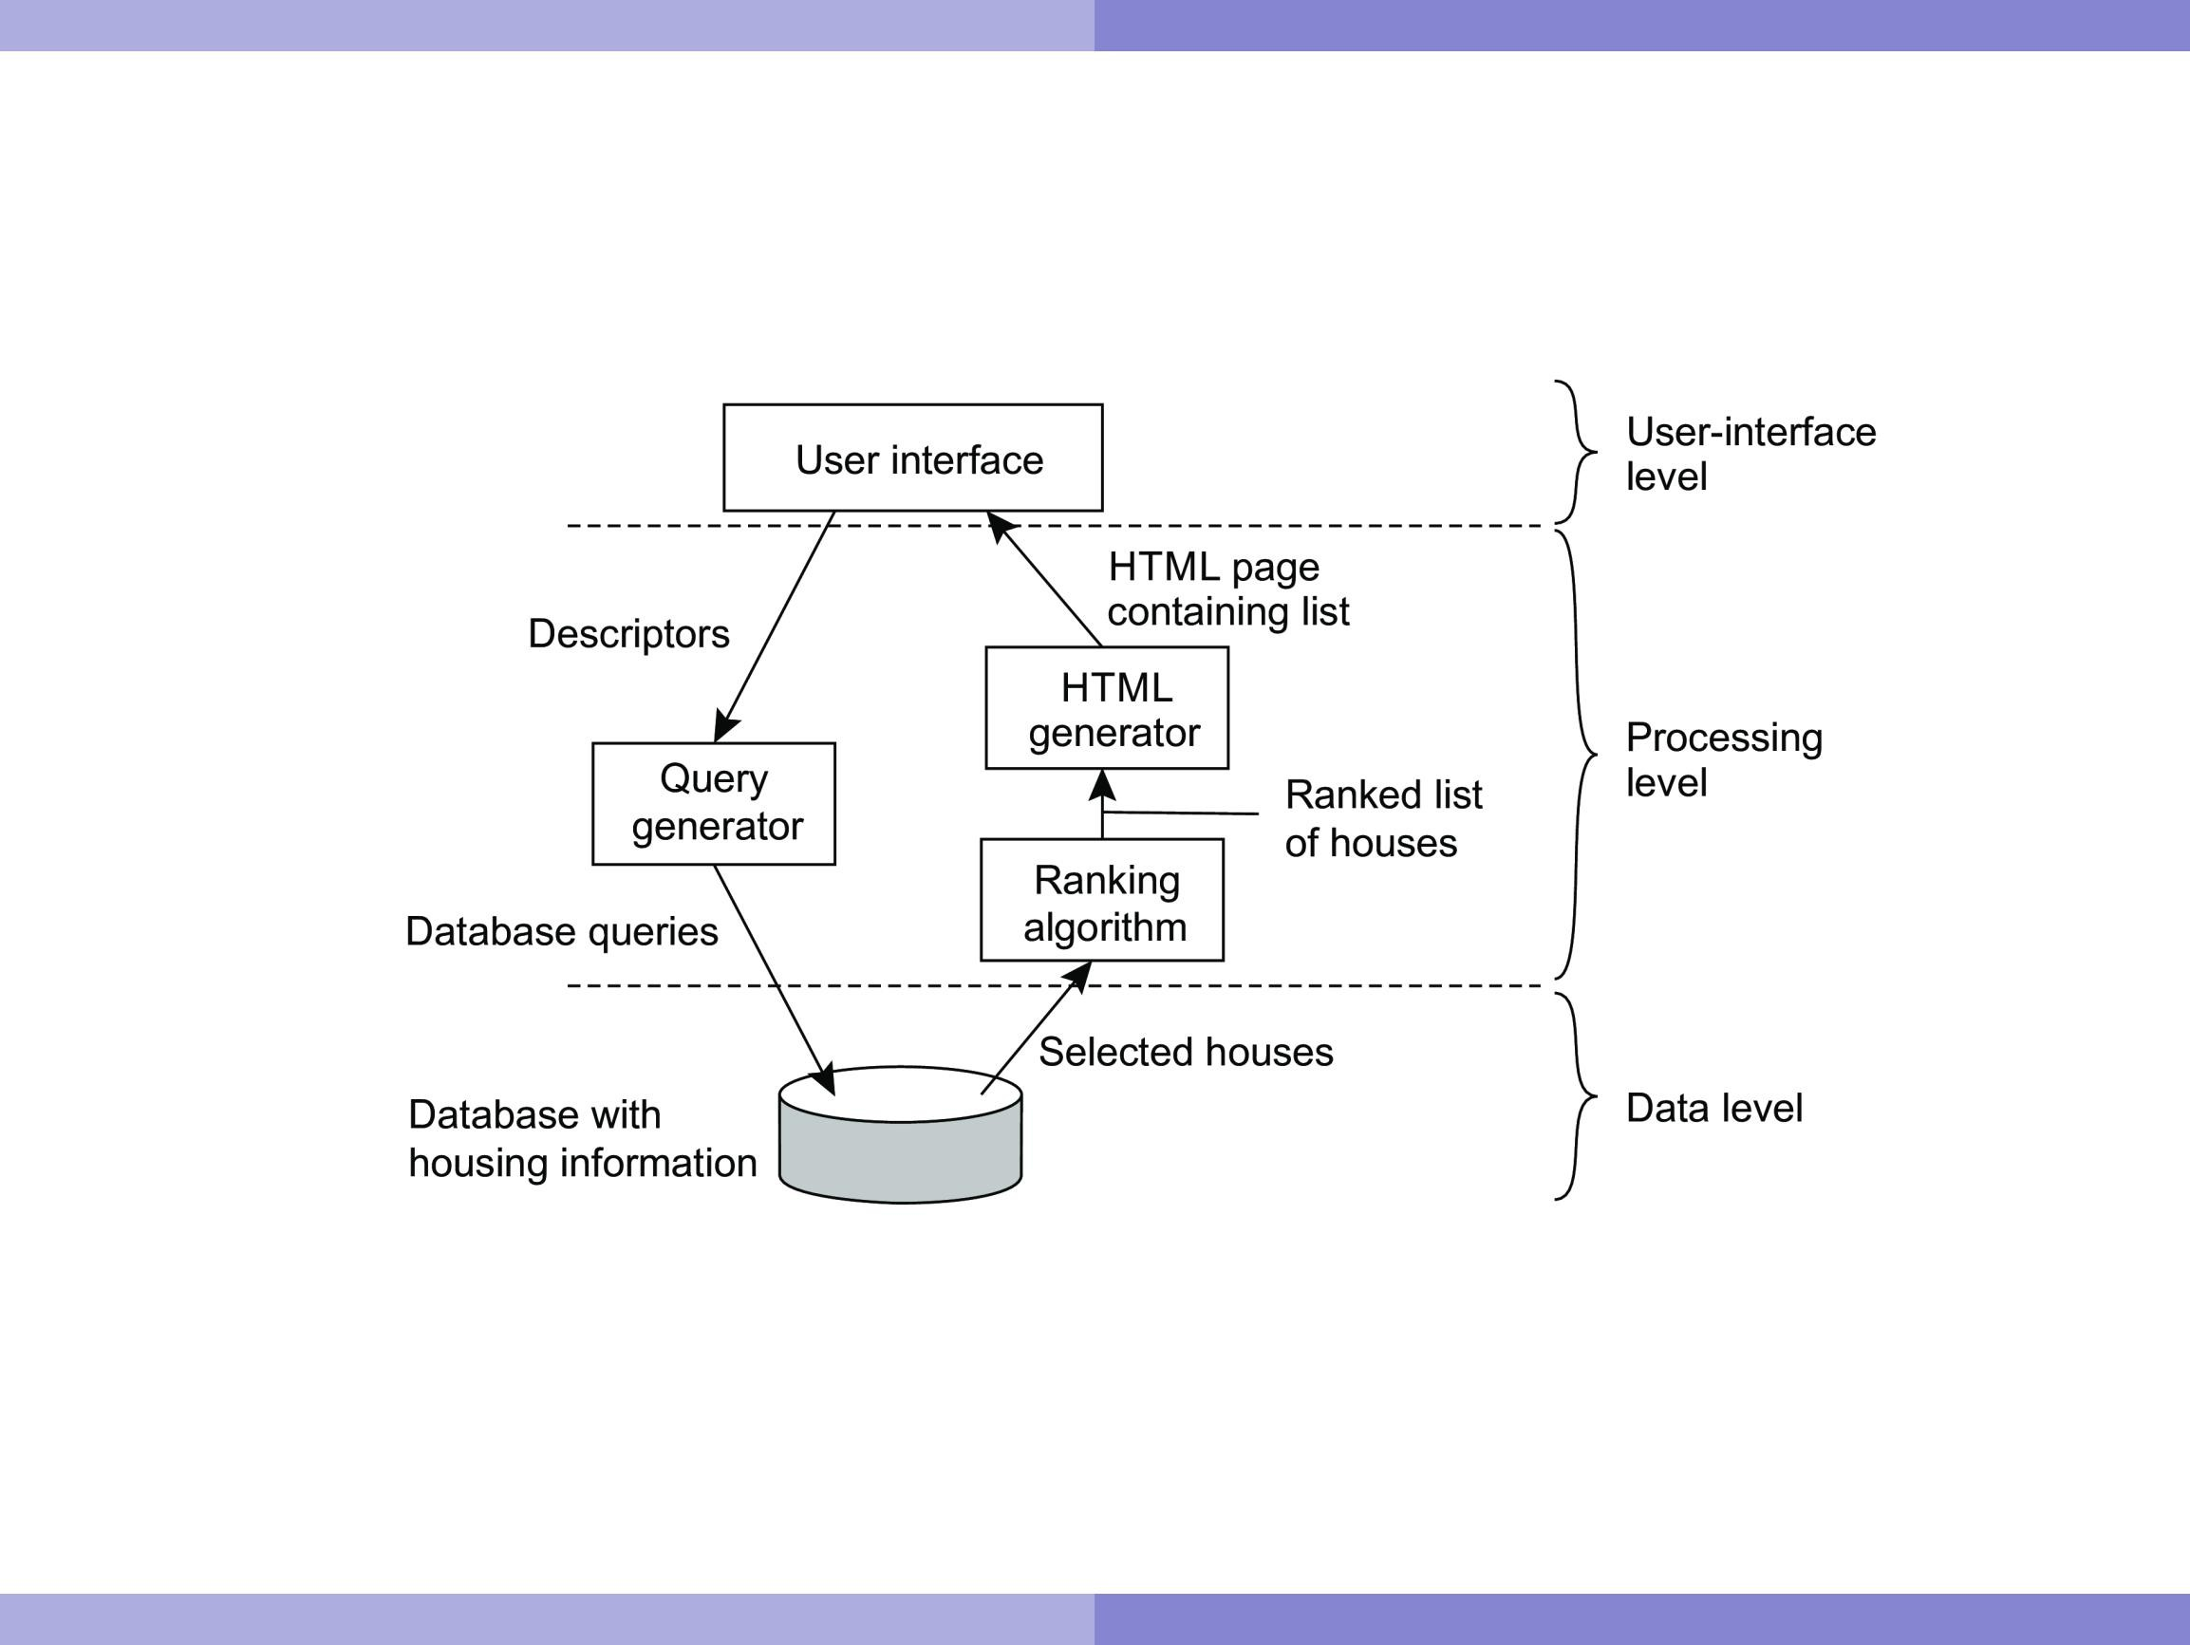
MKiaếchninetrTúracnslated by Google
Phong cách kiến trúc
Phân lớp ứng dụng
Ví dụ: một công cụ tìm kiếm đ ơn giản
Kiến trúc phân lớp

Slide 9
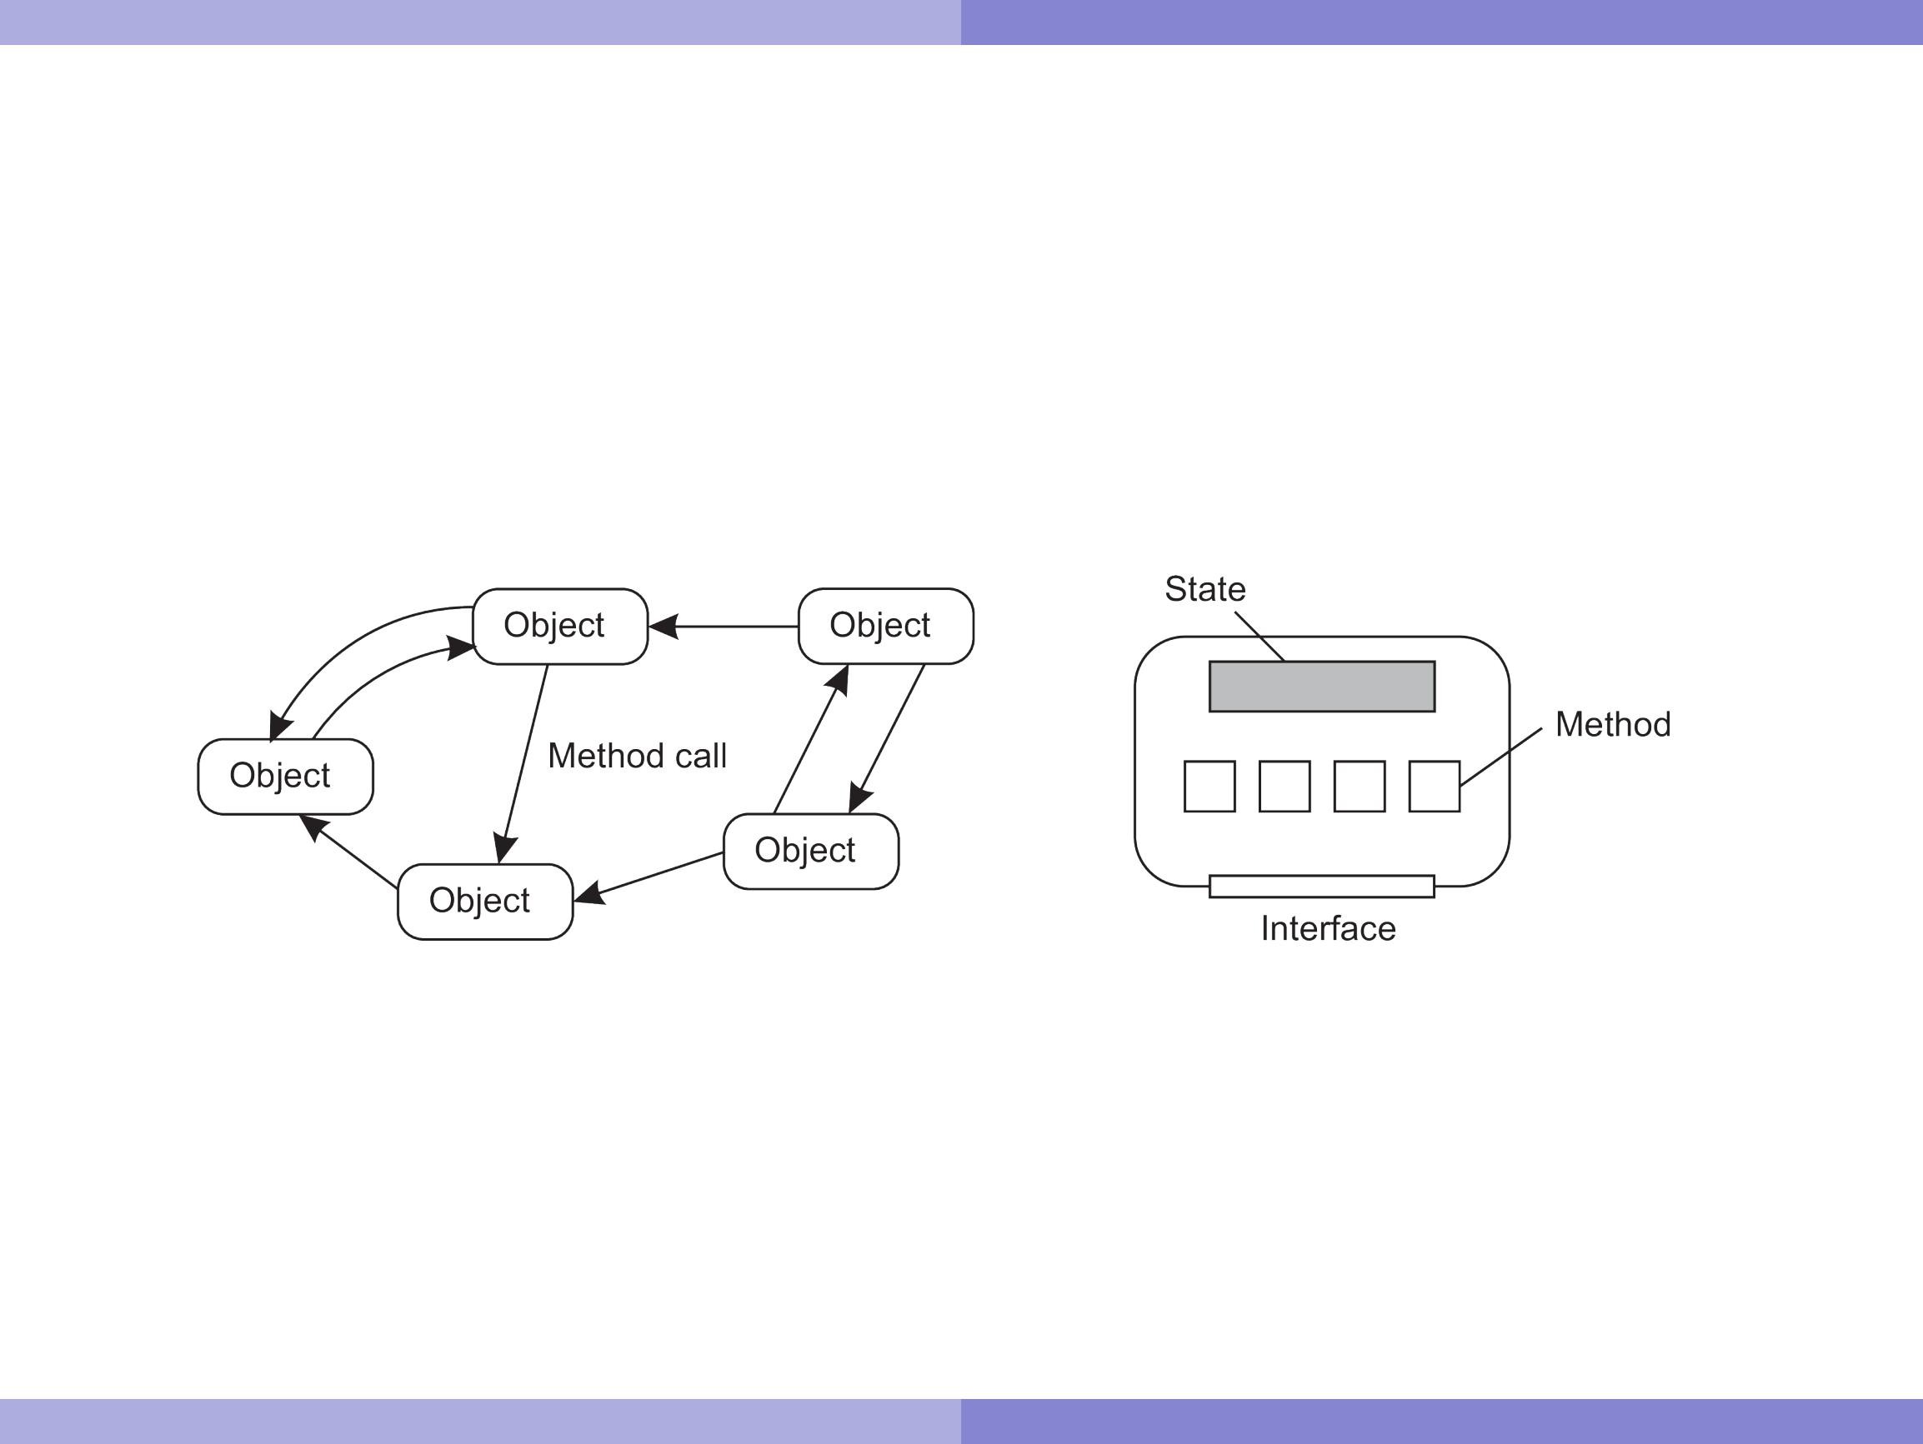
MKiaếcnhinterúTcranslated by Google
Phong cách kiến trúc
Phong cách dựa trên đ ối tượng
Thành phần
cốt lõi là các đ ối tượng đ ược kết nối với nhau thông qua các lệnh gọi thủ tục. Các đ ối tượng có thể đ ược đ ặt trên các máy khác nhau; do đ ó các lệnh gọi có thể đ ược thực hiện trên toàn mạng.
Đối tượng đ óng gói
đ ược cho là đ óng gói dữ liệu và cung cấp các phương thức trên dữ liệu đ ó mà không tiết lộ phần triển khai bên trong.
Kiến trúc hướng dịch vụ

Slide 10
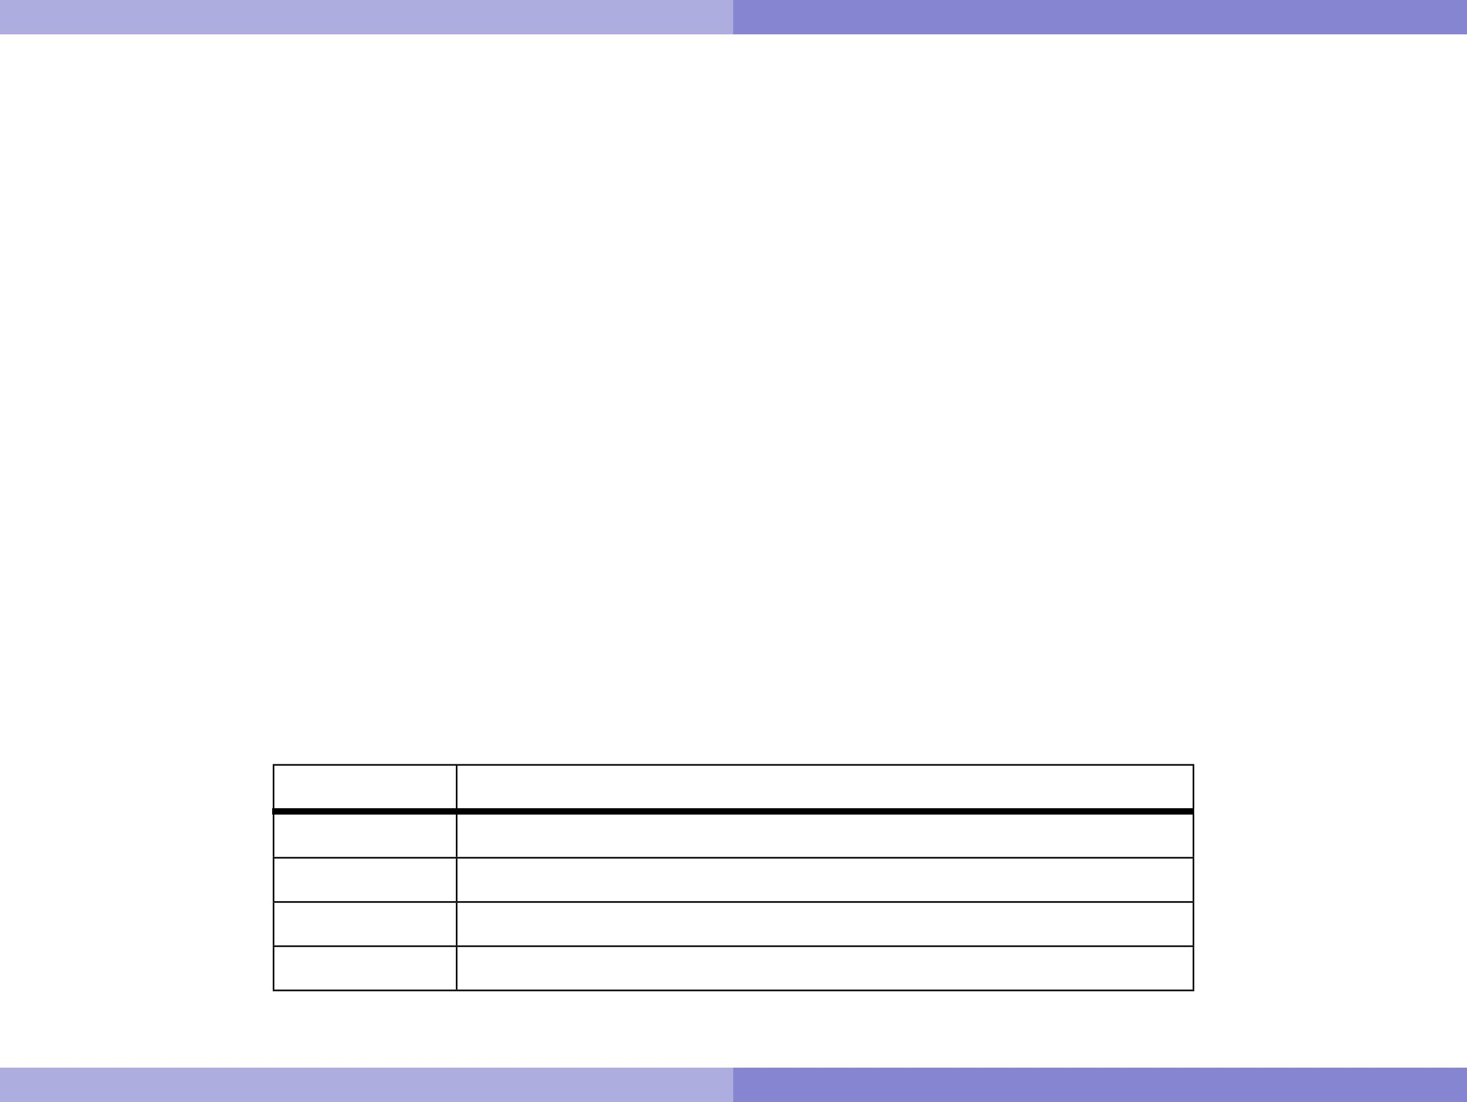
MKiaếcnhinterúTcranslated by Google
Phong cách kiến trúc
Kiến trúc RESTful
Bản chất Xem
hệ thống phân tán như một tập hợp các tài nguyên, đ ược quản lý riêng lẻ bởi các thành phần. Tài nguyên có thể đ ược thêm vào, xóa, truy xuất và sửa đ ổi bởi các ứng dụng (từ xa).
1. Tài nguyên đ ược xác đ ịnh thông qua một lược đ ồ đ ặt tên duy nhất 2.
Tất cả các dịch vụ đ ều cung cấp cùng một giao diện
3. Các tin nhắn đ ược gửi đ ến hoặc từ một dịch vụ đ ược tự mô tả đ ầy đ ủ 4.
Sau khi thực hiện một hoạt đ ộng tại một dịch vụ, thành phần đ ó quên mọi thứ về người gọi
Các hoạt đ ộng cơ bản
Mô tả hoạt đ ộng
ĐẶT LẤY
Tạo một nguồn tài nguyên mới
Lấy lại trạng thái của một tài nguyên trong một số biểu diễn
XÓA Xóa một tài nguyên
BƯU KIỆN
Sửa đ ổi một tài nguyên bằng cách chuyển một trạng thái mới
Kiến trúc hướng dịch vụ

Slide 11
MKiaếcnhinterúTcranslated by Google
Phong cách kiến trúc
Ví dụ: Dịch vụ lưu trữ đ ơn giản của Amazon
Essence
Objects (tức là các tệp) đ ược đ ặt vào các bucket (tức là các thư mục). Không thể đ ặt bucket vào bucket. Các thao tác trên ObjectName trong bucket BucketName yêu cầu mã
đ ịnh danh sau:
http://BucketName.s3.amazonaws.com/ObjectName
Các hoạt đ ộng đ iển hình
Tất cả các hoạt đ ộng đ ược thực hiện bằng cách gửi yêu cầu HTTP:
Tạo một bucket/đ ối tượng: PUT, cùng với URI • Liệt kê các đ ối tượng: GET trên tên bucket • Đọc một
đ ối tượng: GET trên một URI đ ầy đ ủ
Kiến trúc hướng dịch vụ

Slide 12
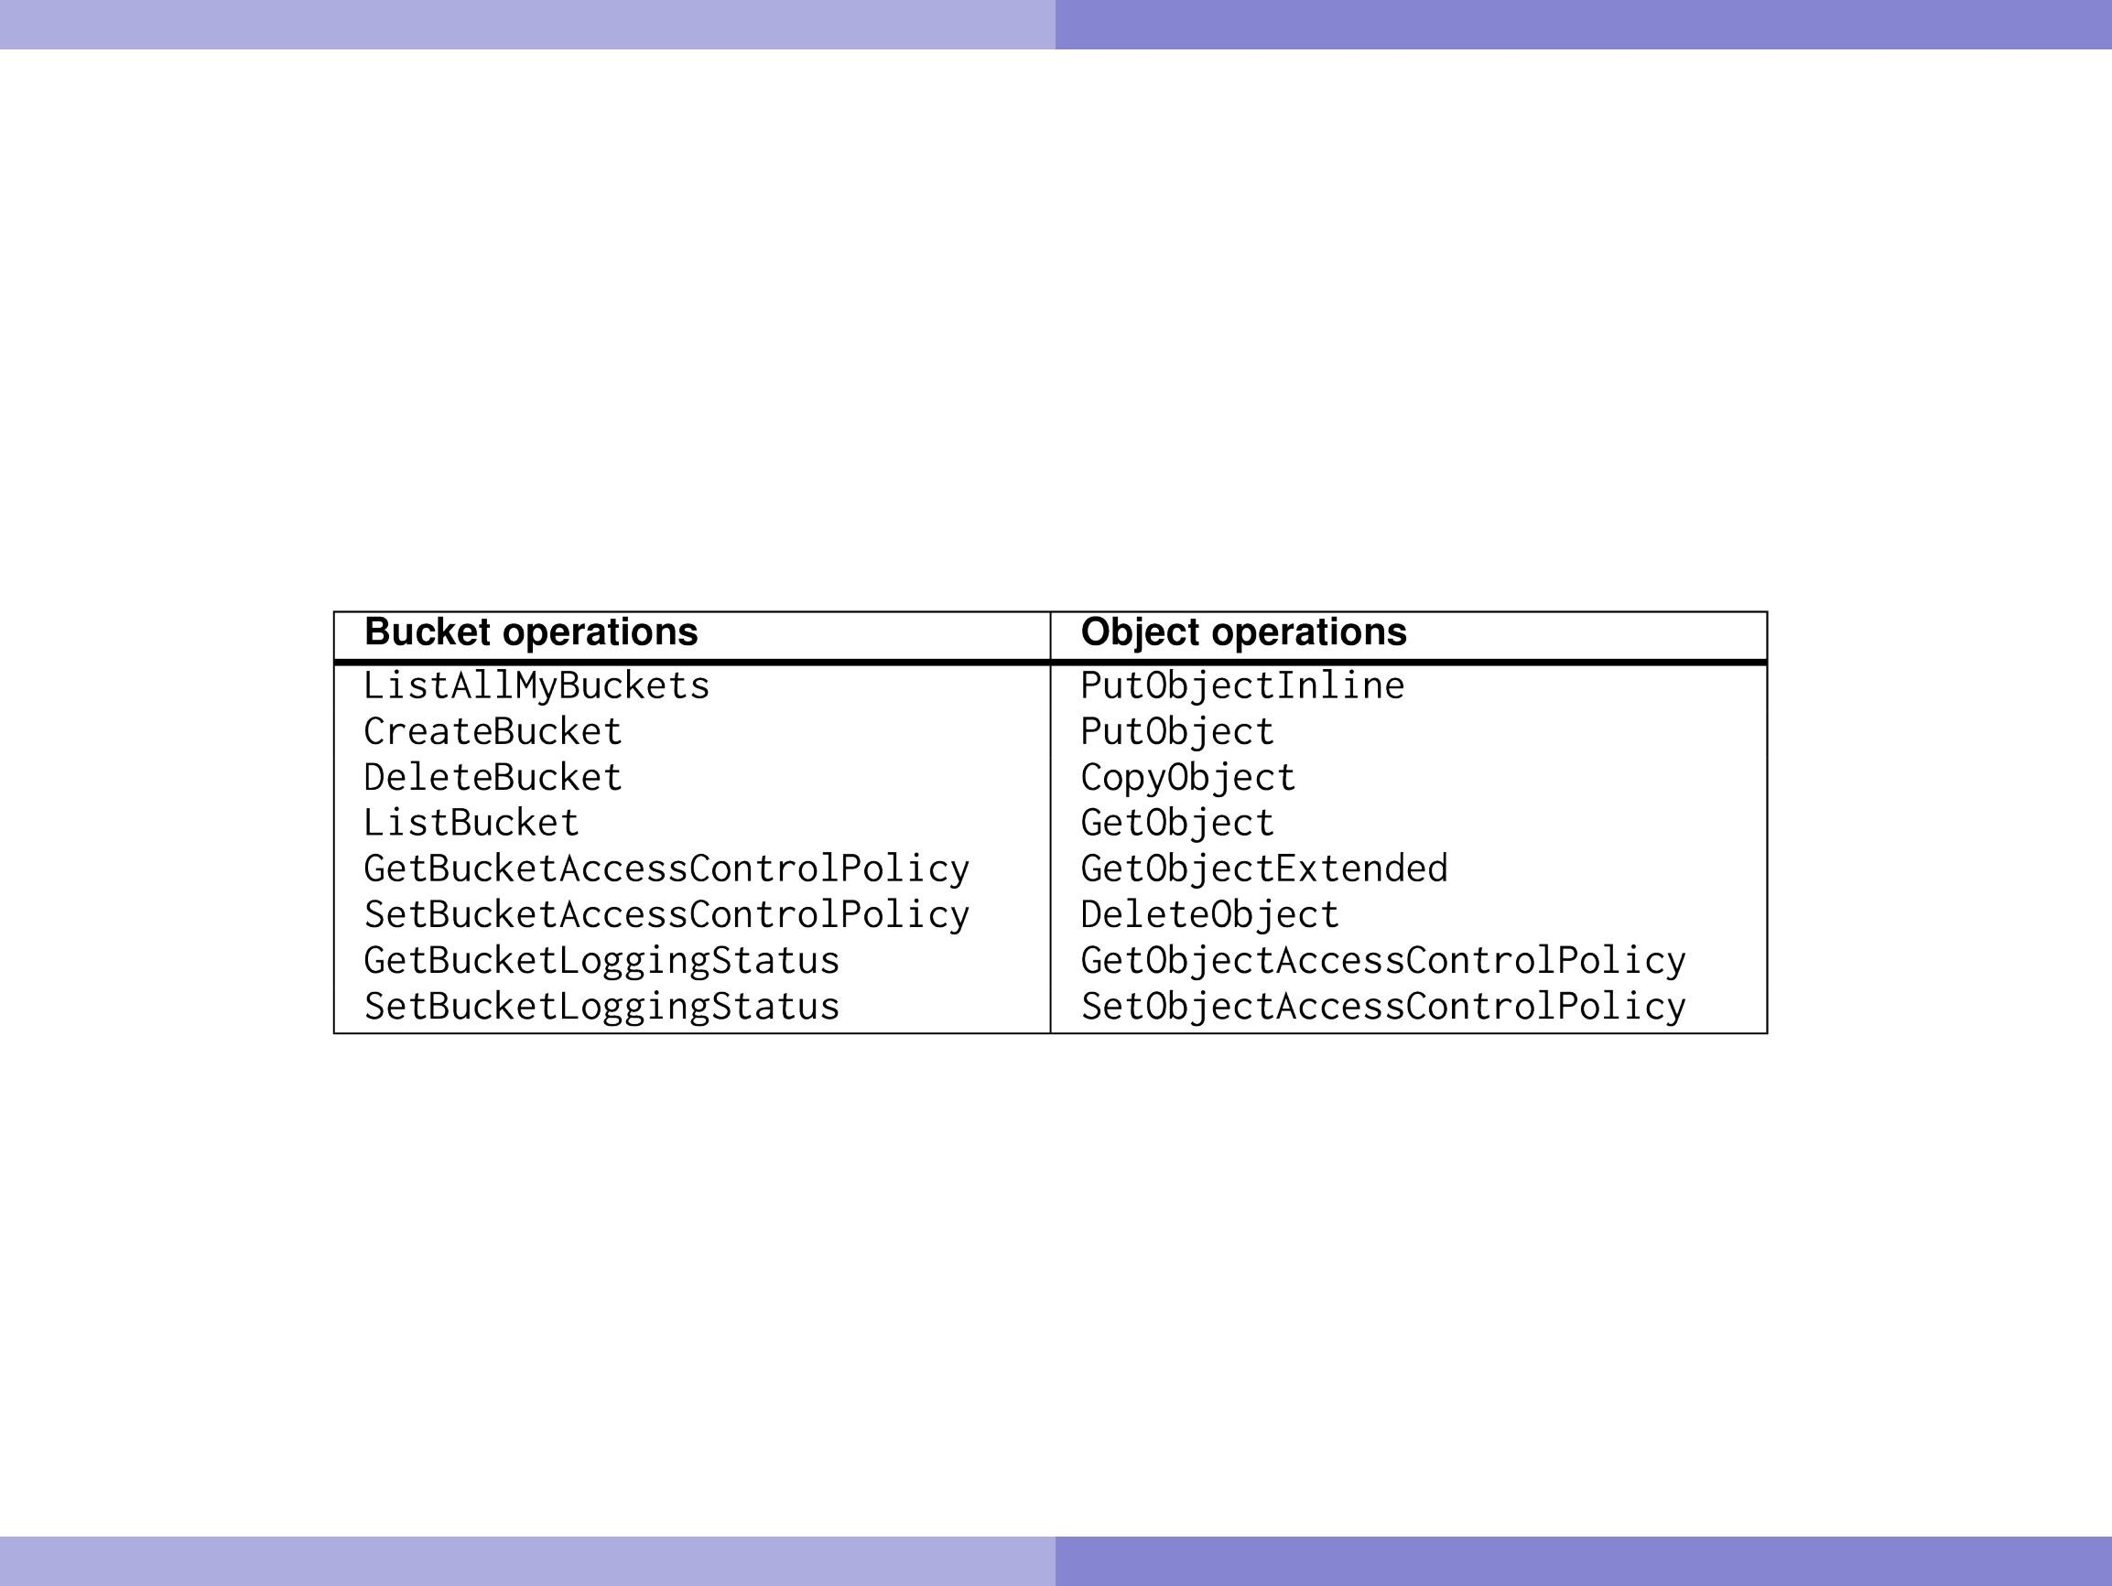
MKiaếcnhinterúTcranslated by Google
Phong cách kiến trúc
Trên giao diện
Vấn
đ ề Nhiều người thích cách tiếp cận RESTful vì giao diện với dịch vụ rất đ ơn giản. Vấn đ ề là cần phải thực hiện nhiều thao tác trong không gian tham số.
Giao diện Amazon S3 SOAP
Kiến trúc hướng dịch vụ

Slide 13
MKiaếcnhinterúTcranslated by Google
Phong cách kiến trúc
Trên giao diện
Đơn giản hóa
Giả sử một thùng giao diện cung cấp thao tác tạo, yêu cầu chuỗi đ ầu vào như mybucket, đ ể tạo thùng “mybucket”.
Kiến trúc hướng dịch vụ

Slide 14
MKiaếcnhinterúTcranslated by Google
Phong cách kiến trúc
Trên giao diện
Đơn giản hóa
Giả sử một thùng giao diện cung cấp thao tác tạo, yêu cầu chuỗi đ ầu vào như mybucket, đ ể tạo thùng “mybucket”.
Xô
nhập SOAP bucket.create("mybucket")
Kiến trúc hướng dịch vụ

Slide 15
MKiaếcnhinterúTcranslated by Google
Phong cách kiến trúc
Trên giao diện
Đơn giản hóa
Giả sử một thùng giao diện cung cấp thao tác tạo, yêu cầu chuỗi đ ầu vào như mybucket, đ ể tạo thùng “mybucket”.
Xô
nhập SOAP bucket.create("mybucket")
RESTful
PUT "https://mybucket.s3.amazonsws.com/"
Kiến trúc hướng dịch vụ

Slide 16
MKiaếcnhinterúTcranslated by Google
Phong cách kiến trúc
Trên giao diện
Đơn giản hóa
Giả sử một thùng giao diện cung cấp thao tác tạo, yêu cầu chuỗi đ ầu vào như mybucket, đ ể tạo thùng “mybucket”.
Xô
nhập SOAP bucket.create("mybucket")
RESTful
PUT "https://mybucket.s3.amazonsws.com/"
Kết luận Có thể
rút ra đ ược đ iều gì không?
Kiến trúc hướng dịch vụ

Slide 17
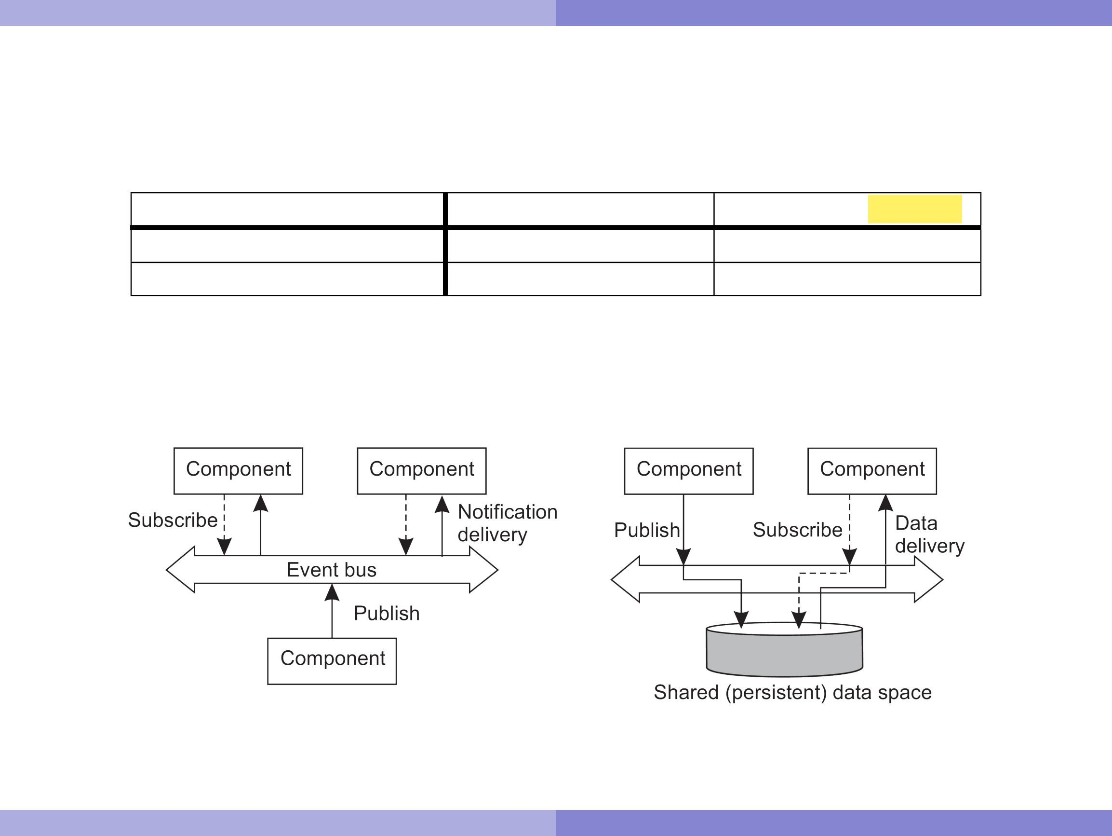
MKiaếcnhintreúTcranslated by Google
Phong cách kiến trúc
Phối hợp
Sự kết hợp thời gian và tham chiếu
Kết hợp tạm thời Kết hợp tạm thời
Trực tiếp
Dựa trên sự kiện
Được ghép nối tham chiếu
Tách rời tham chiếu
Hộp thư
Không gian dữ liệu đ ược chia sẻ
Không gian dữ liệu chia sẻ và dựa trên sự kiện
Kiến trúc xuất bản-đ ăng ký

Slide 18
MKiaếcnhintreúTcranslated by Google
Phong cách kiến trúc
Ví dụ: Không gian tuple Linda
Ba thao tác đ ơn giản
in(t): xóa một mẫu tuple khớp t • rd(t): lấy bản sao
của một mẫu tuple khớp t • out(t): thêm tuple t vào không gian tuple
Chi tiết hơn
Gọi out(t) hai lần liên tiếp sẽ dẫn đ ến việc lưu trữ hai bản sao của tuple t
không gian bộ đ ược mô hình hóa như một đ a tập.
a
Cả in và rd đ ều là các hoạt đ ộng chặn : người gọi sẽ bị chặn cho đ ến khi
đ ã tìm thấy hoặc đ ã có sẵn bộ dữ liệu phù hợp.
Kiến trúc xuất bản-đ ăng ký

Slide 19

MKiaếchninetrTúracnslated by Google
Phong cách kiến trúc
Ví dụ: Không gian tuple Linda
1 nhập linda 2
linda.connect() 3
4 blog = linda.TupleSpace() 5
Bob:
linda.universe._out(("MicroBlog",blog)) 6
7 blog = linda.universe._rd(("MicroBlog",linda.TupleSpace))[1]
8
9 blog._out(("bob","distsys","Tôi đ ang học chương 2")) 10
blog._out(("bob","distsys"," Ví dụ về linda khá đ ơn giản")) 11 blog._out(("bob","gtcn"," Cuốn sách hay đ ấy!"))
1 nhập linda 2 linda.connect() 3
4 blog = linda.universe._rd(("MicroBlog",linda.TupleSpace))[1]
5
6 blog._out(("alice","gtcn"," Lý thuyết đ ồ thị này không dễ")) 7 blog._out(("alice","distsys","Tôi thích hệ thống hơn đ ồ thị")) 1 import linda 2 linda.connect()
Alice:
3
4 blog = linda.universe._rd(("MicroBlog",linda.TupleSpace))[1]
5
6 t1 = blog._rd(("bob","distsys",str)) 7 t2 = blog._rd(("alice","gtcn",str)) 8 t3 =
blog._rd(("bob","gtcn",str))
9
10 bản in t1
11 bản in t2
12 bản in t3
Chuck:
Kiến trúc xuất bản-đ ăng ký

Slide 20
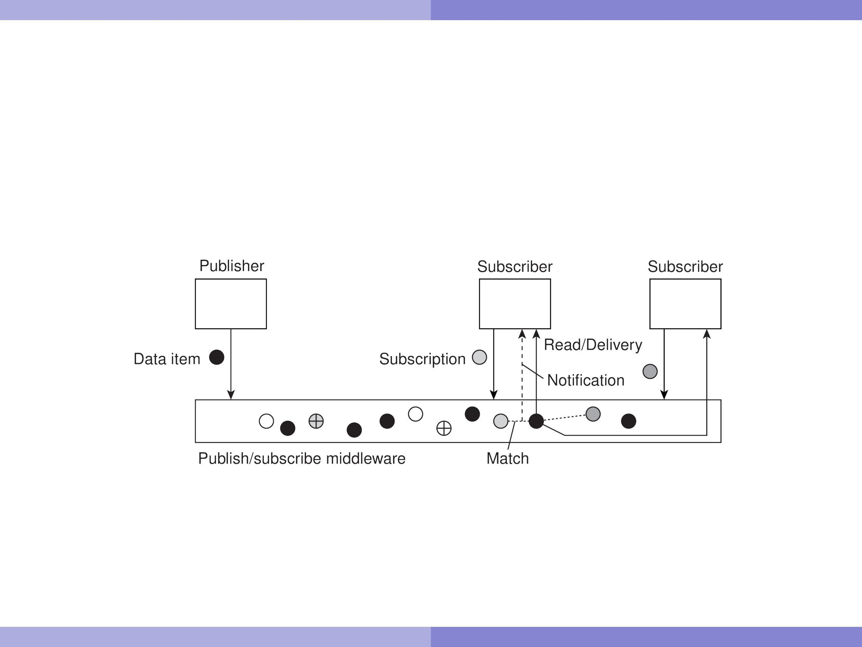
MKiaếcnhintreúTcranslated by Google
Phong cách kiến trúc
Xuất bản và đ ăng ký
Vấn đ ề: làm sao đ ể khớp các sự kiện?
Giả sử các sự kiện đ ược mô tả theo cặp (thuộc tính, giá trị) • đ ăng
ký theo chủ đ ề: chỉ đ ịnh chuỗi “thuộc tính = giá trị” • đ ăng ký theo nội dung: chỉ đ ịnh chuỗi “thuộc tính phạm vi”
Quan sát Các
đ ăng ký dựa trên nội dung có thể dễ dàng gặp phải các vấn đ ề nghiêm trọng về khả năng mở rộng (tại sao?)
Kiến trúc xuất bản-đ ăng ký

Slide 21
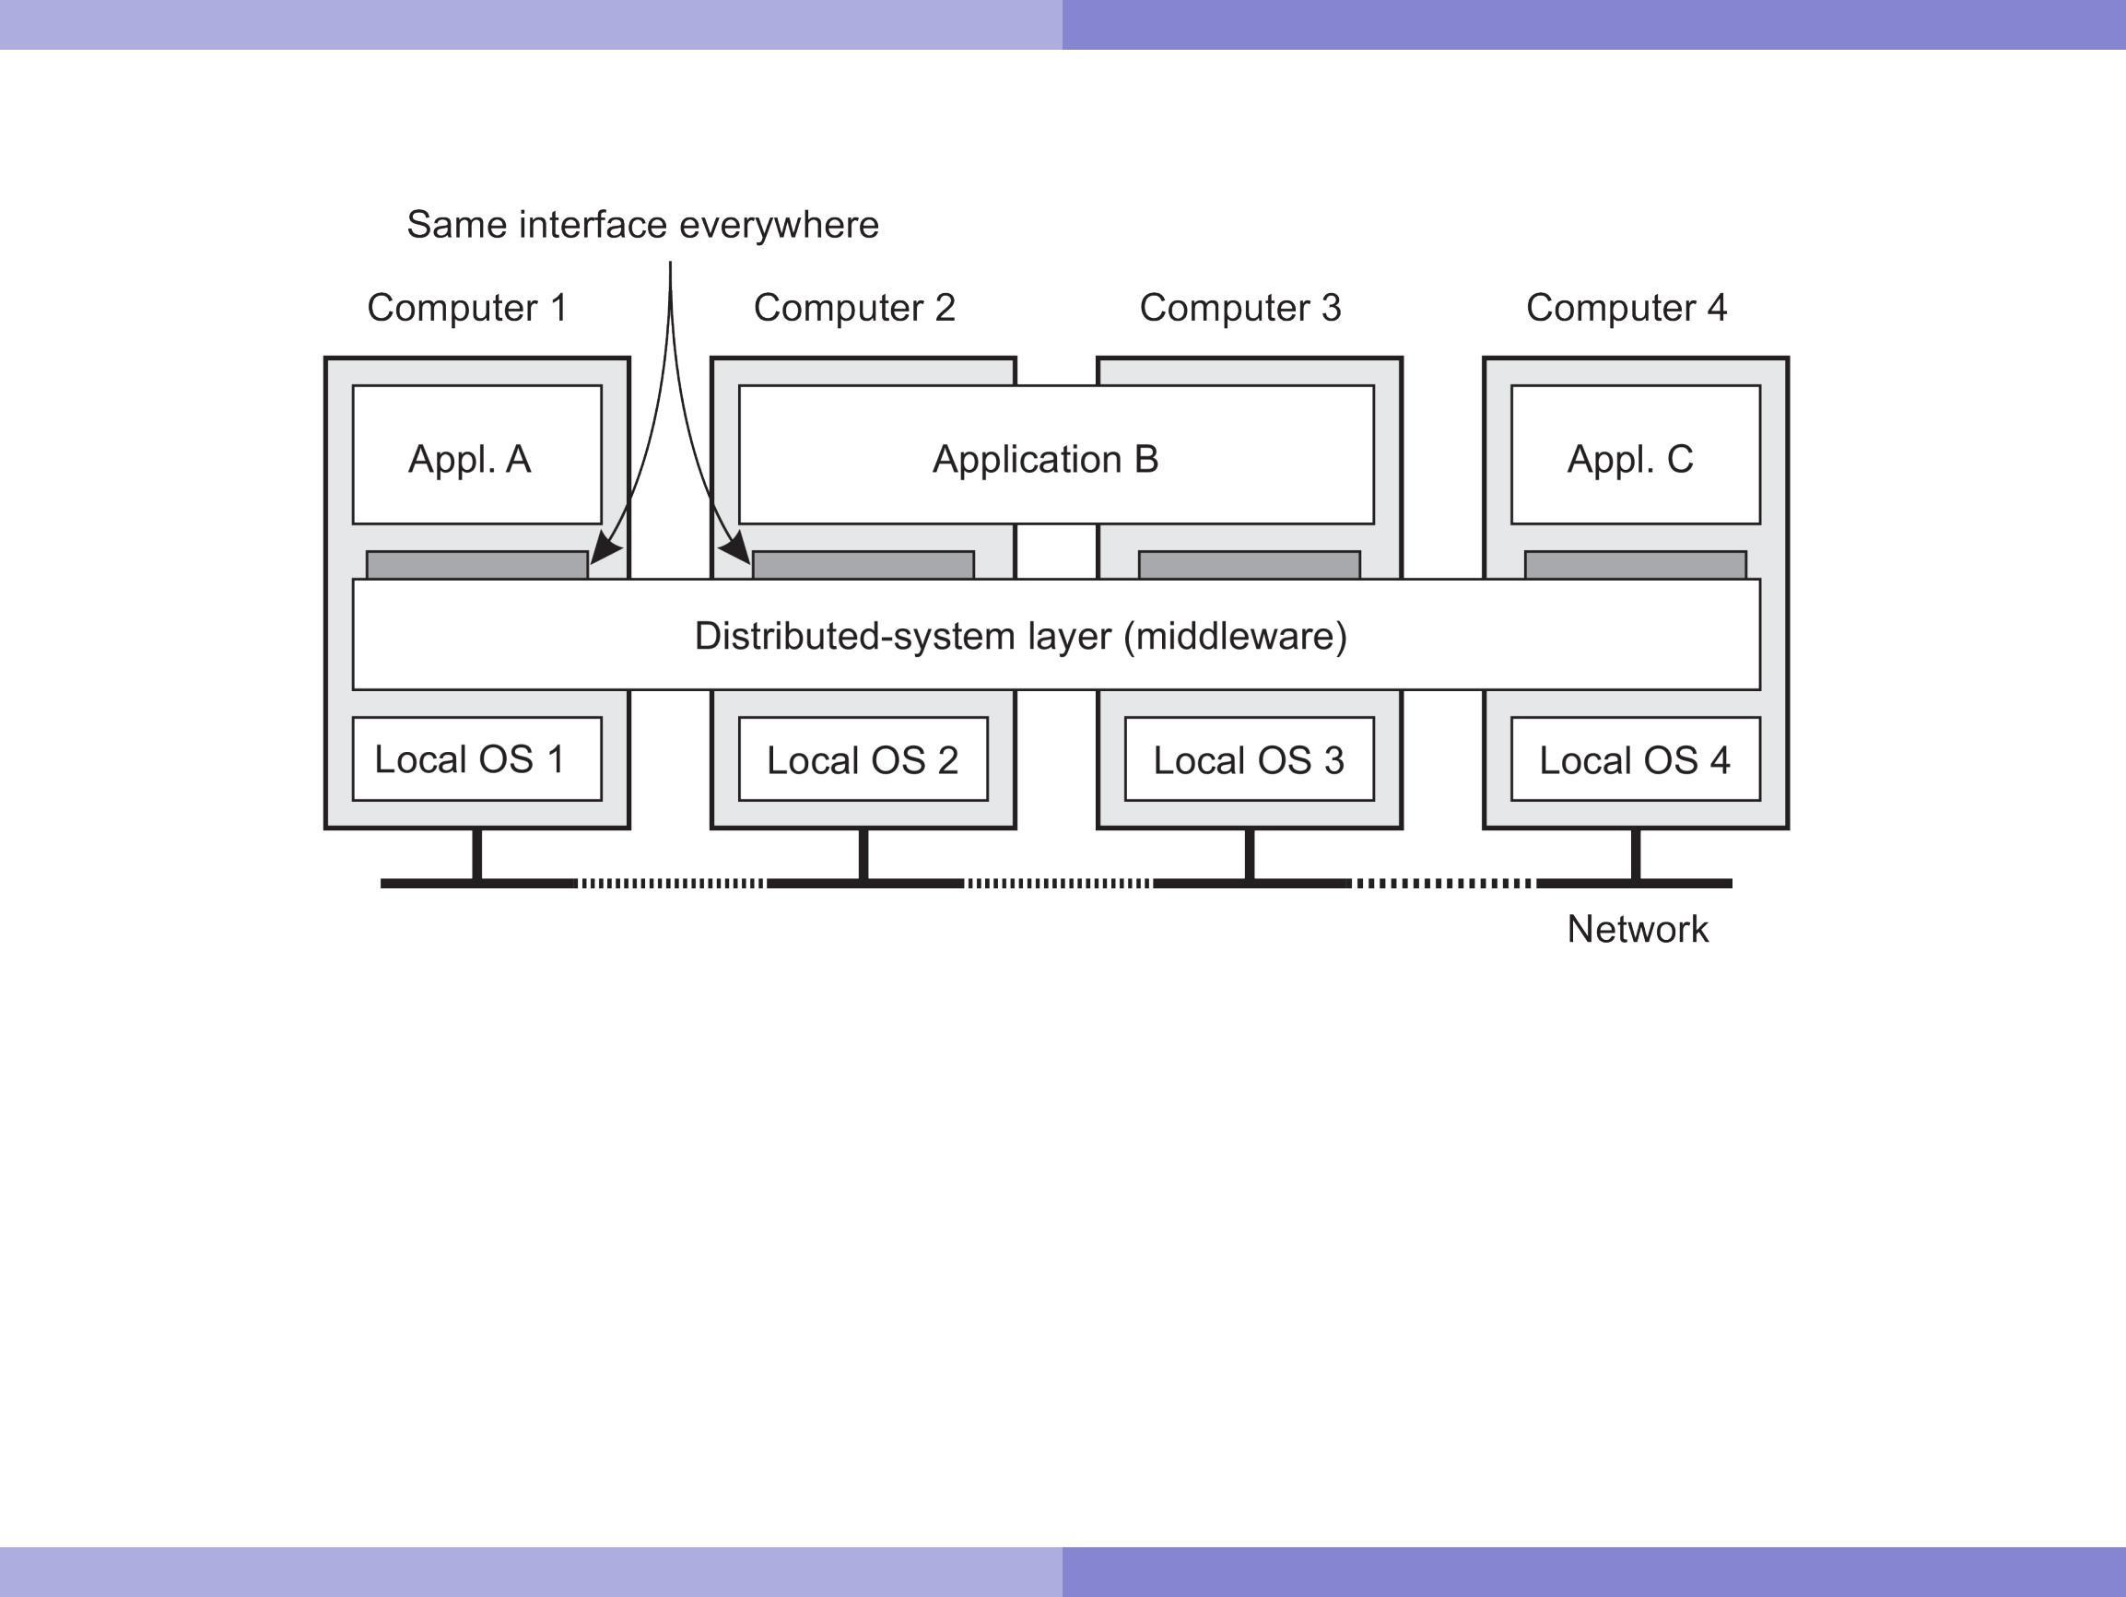
^{M}Kiªế^{ch}n^{ine}tr^{T}ú^{ra}c^{nslated by Google}
Phần mềm trung gian và hệ thống phân tán
Phần mềm trung gian: Hệ đ iều hành của các hệ thống phân tán
Nó chứa những gì?
Các thành phần và chức năng thường dùng mà không cần phải đ ược ứng dụng triển khai riêng biệt.

Slide 22
MKiaếcnhinterTúcranslated by Google
Phần mềm trung gian và hệ thống phân tán
Sử dụng legacy đ ể xây dựng phần mềm trung gian
Vấn đ ề
Các giao diện do thành phần cũ cung cấp rất có thể không phù hợp với mọi ứng dụng.
Giải pháp
Một wrapper hoặc adapter cung cấp một giao diện có thể chấp nhận đ ược đ ối với ứng dụng khách hàng. Các chức năng của nó đ ược chuyển đ ổi thành các chức năng có sẵn tại thành phần.
Tổ chức phần mềm trung gian

Slide 23
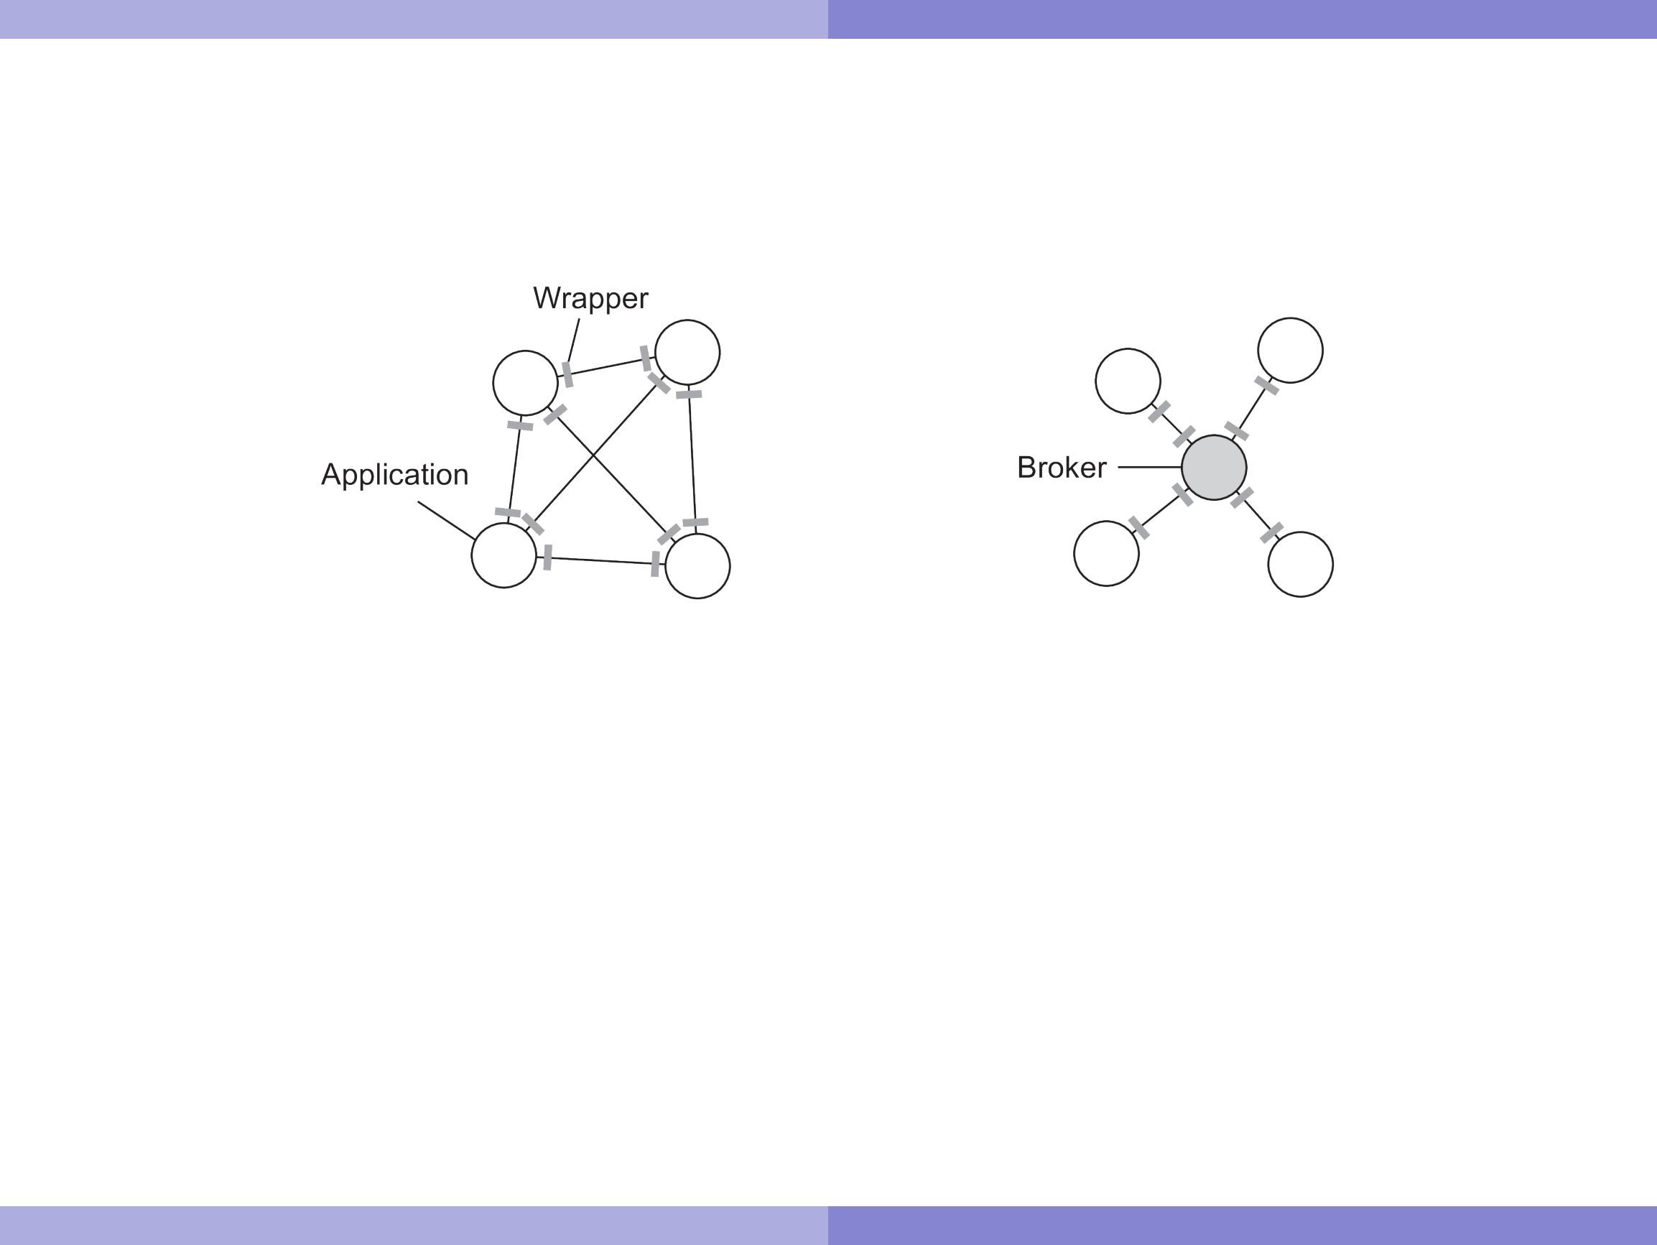
MKiaếcnhinterTúcranslated by Google
Phần mềm trung gian và hệ thống phân tán
Tổ chức wrappers
Hai giải pháp: 1-1 hoặc thông qua một nhà môi giới
Độ phức tạp với N ứng dụng
1-on-1: yêu cầu N ×(N 1) = O(N ² ) giấy gói
broker: yêu cầu 2N = O(N) wrappers
Tổ chức phần mềm trung gian

Slide 24
MKiaếcnhinterTúcranslated by Google
Phần mềm trung gian và hệ thống phân tán
Phát triển phần mềm trung gian có khả năng thích ứng
Vấn đ ề
Phần mềm trung gian chứa các giải pháp phù hợp với hầu hết các ứng dụng muốn đ iều chỉnh hành vi của nó cho các ứng dụng cụ thể.
bạn có thể
Tổ chức phần mềm trung gian

Slide 25
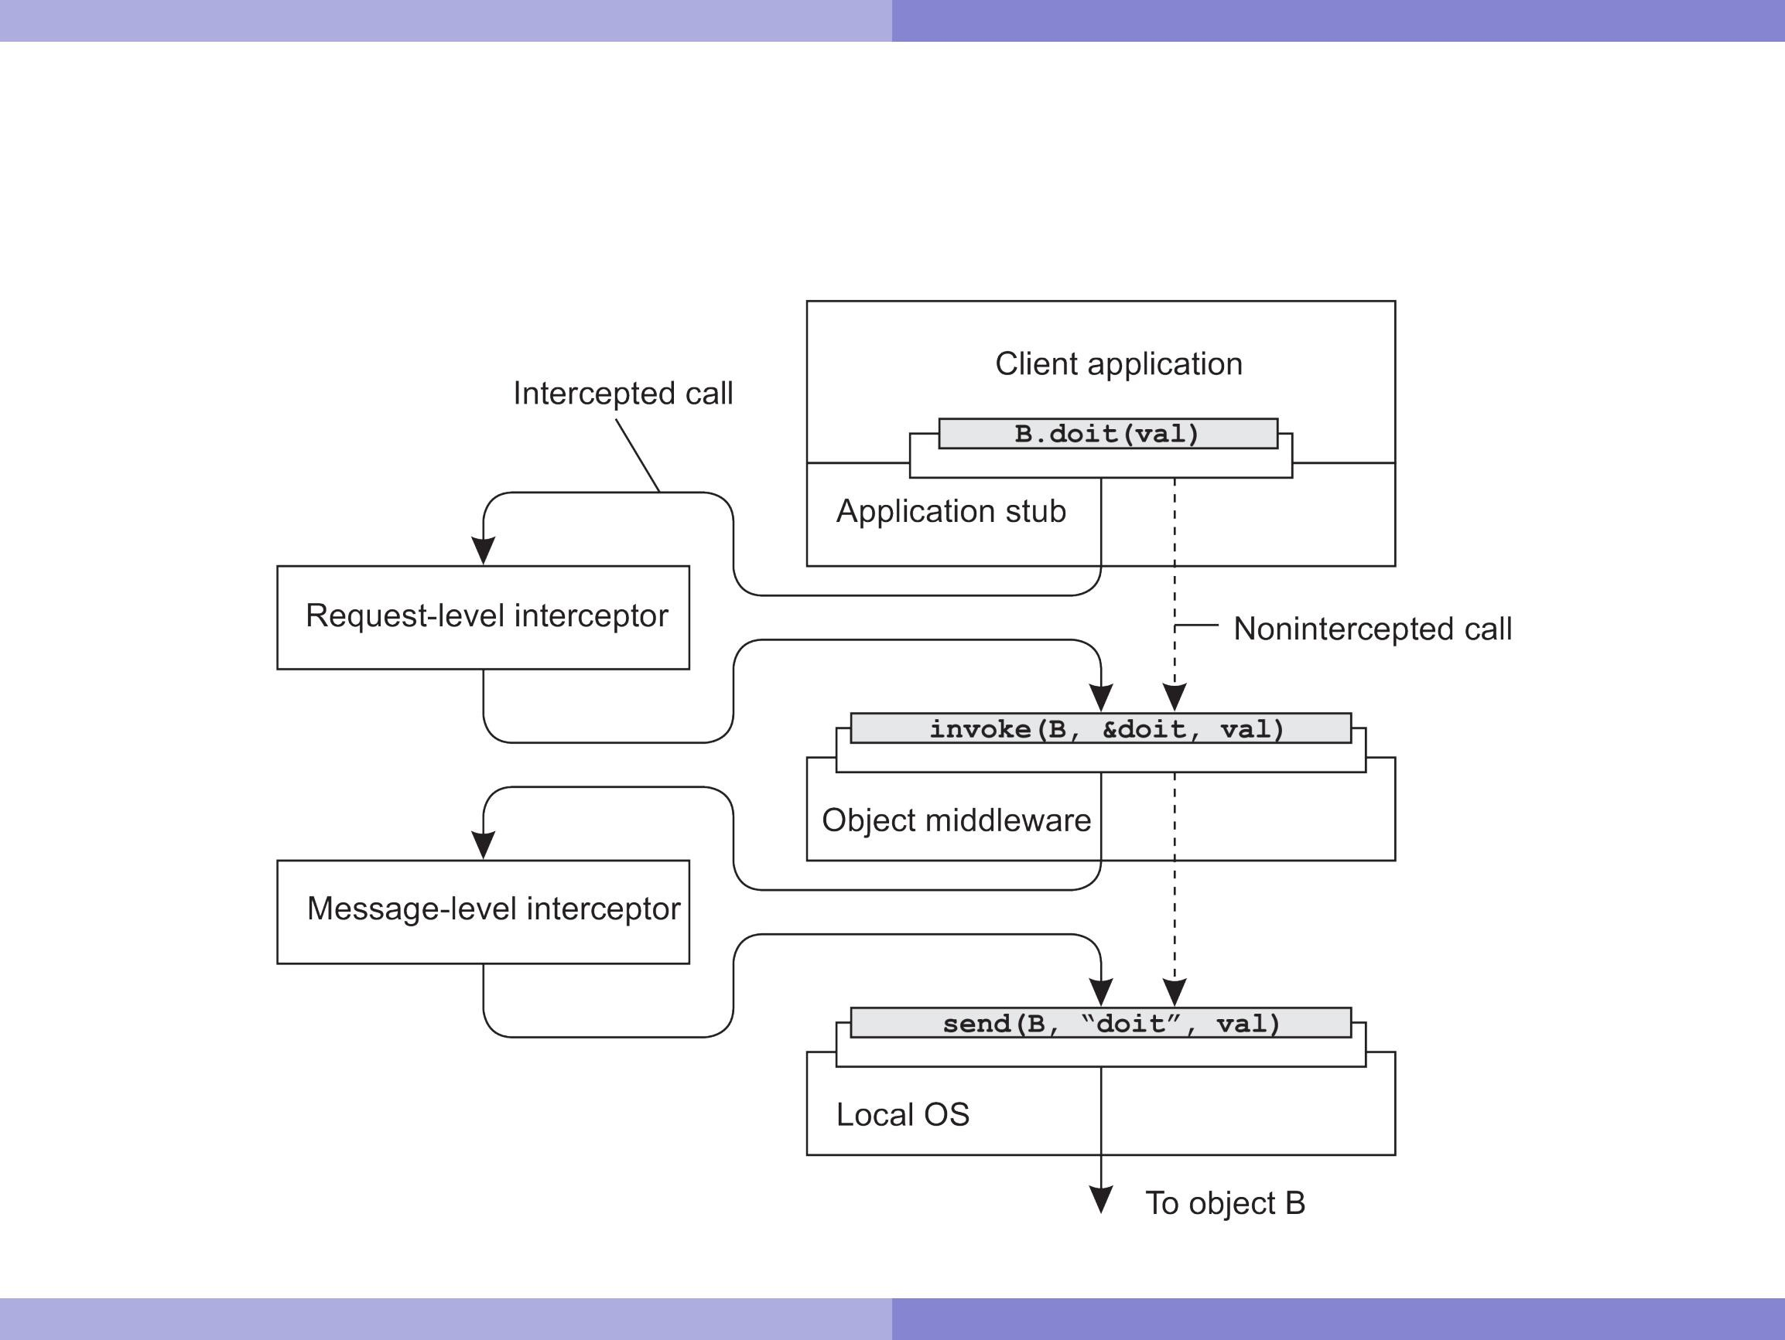
MKiaếcnhinterTúcranslated by Google
Phần mềm trung gian và hệ thống phân tán
Chặn luồng kiểm soát thông thường
Tổ chức phần mềm trung gian

Slide 26
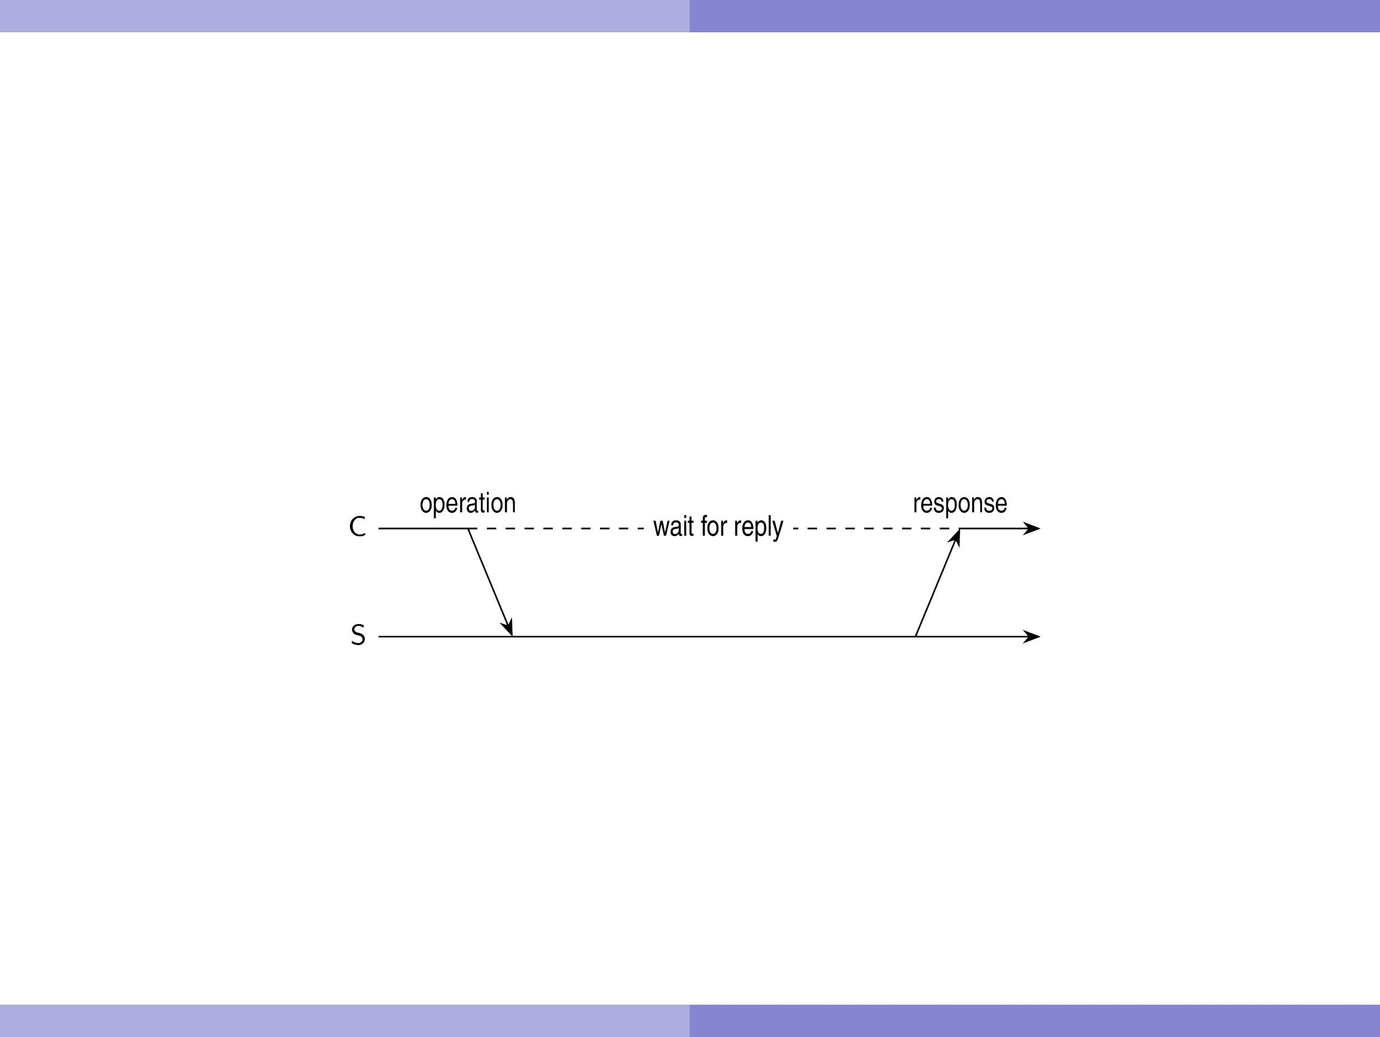
MKiaếchninetrTúracnslated by Google
Kiến trúc hệ thống phân lớp
Kiến trúc hệ thống tập trung
Mô hình Client-Server cơ bản
Đặc trưng:
Có những tiến trình cung cấp dịch vụ (máy chủ) • Có những
tiến trình sử dụng dịch vụ (máy khách) • Máy khách và máy chủ có thể ở trên các máy khác nhau • Máy khách tuân theo mô hình
yêu cầu/phản hồi liên quan đ ến việc sử dụng dịch vụ
Kiến trúc máy khách-máy chủ đ ơn giản

Slide 27
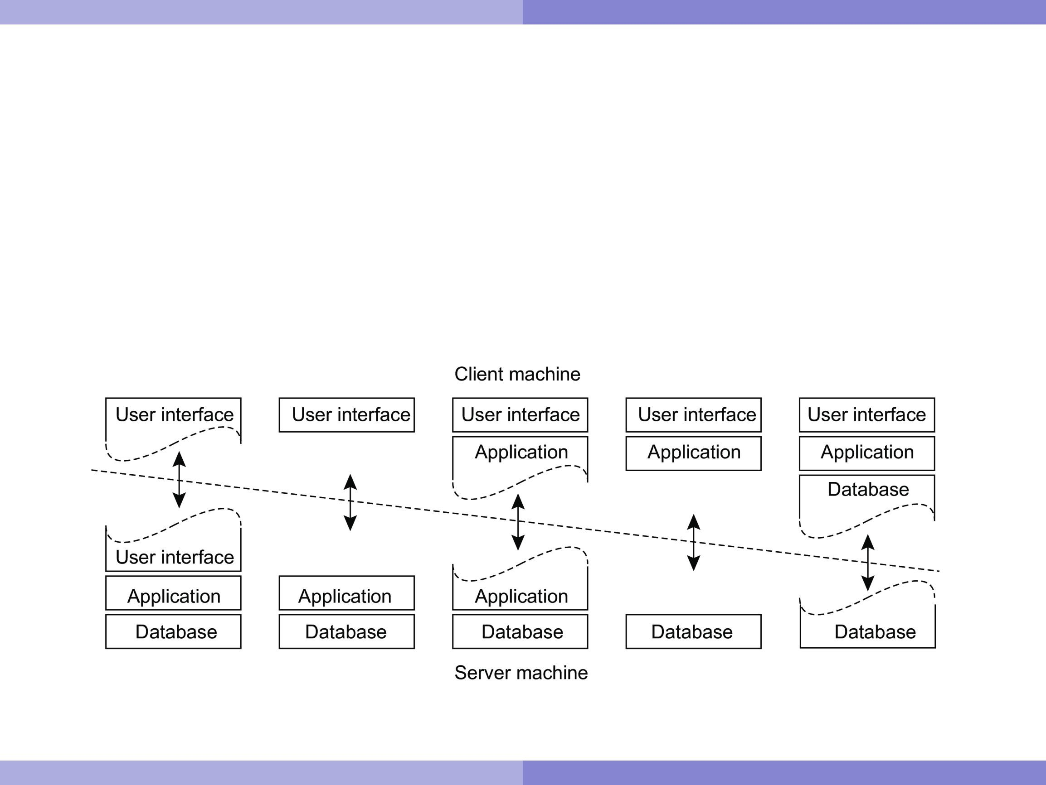
MKiaếcnhintreúTcranslated by Google
Kiến trúc hệ thống phân lớp
Kiến trúc hệ thống tập trung nhiều tầng
Một số tổ chức truyền thống
Một tầng: cấu hình máy chủ/thiết bị đ ầu cuối đ ơn giản
Hai tầng: cấu hình máy khách/máy chủ đ ơn
Ba tầng: mỗi lớp trên một máy riêng biệt
Cấu hình hai tầng truyền thống
(Một)
(b)
(c)
(ngày)
(và)
Kiến trúc đ a tầng

Slide 28
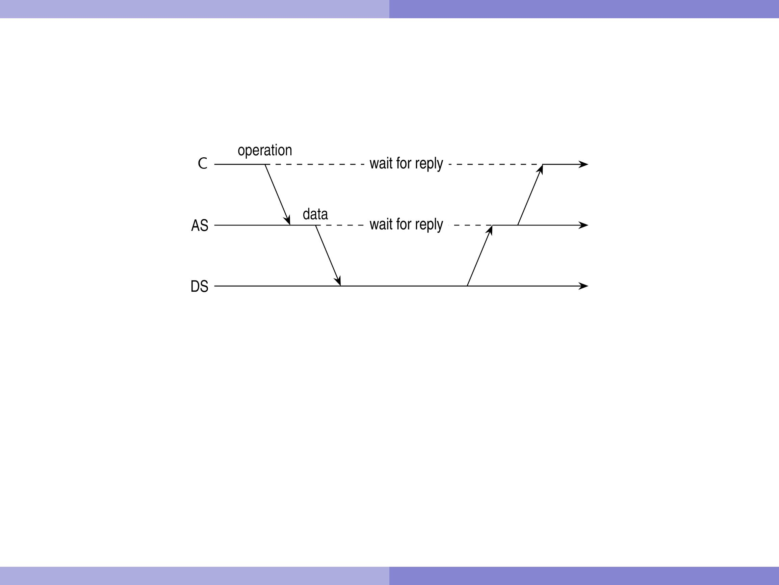
MKiaếcnhintreúTcranslated by Google
Kiến trúc hệ thống phân lớp
Là máy khách và máy chủ cùng một lúc
Kiến trúc ba tầng
Kiến trúc đ a tầng

Slide 29
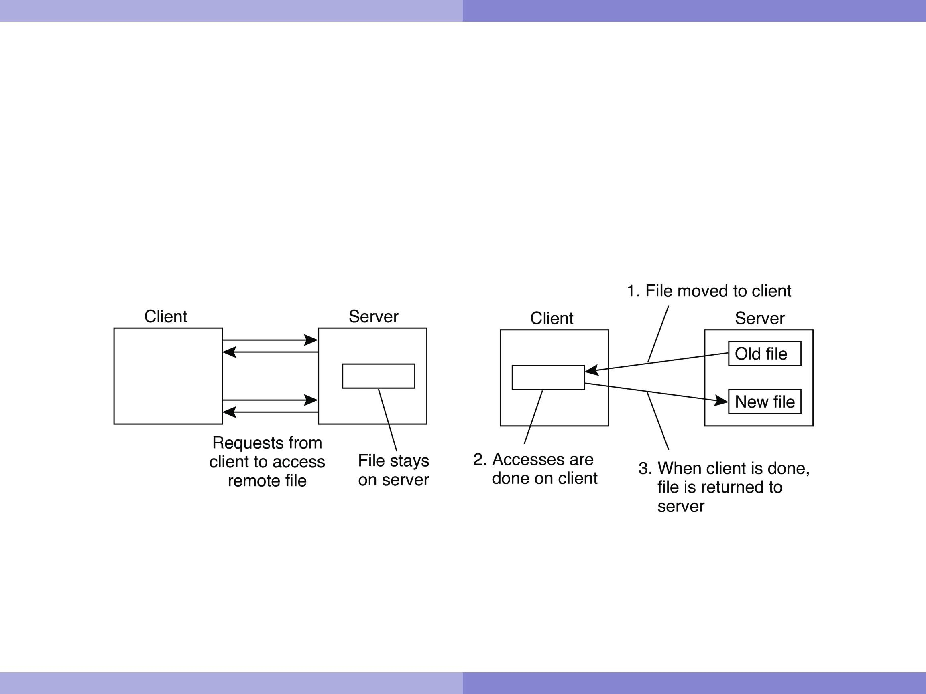
MKiaếchninetrTúracnslated by Google
Kiến trúc hệ thống phân lớp
Ví dụ: Hệ thống tập tin mạng
Nền tảng Mỗi
máy chủ NFS cung cấp chế đ ộ xem chuẩn hóa của hệ thống tệp cục bộ: mỗi máy chủ đ ều hỗ trợ cùng một mô hình, bất kể cách triển khai hệ thống tệp.
Mô hình truy cập từ xa NFS
Truy cập từ xa
Tải lên/tải xuống
Lưu ý
FTP là mô hình tải lên/tải xuống thông thường. Tương tự như vậy đ ối với các hệ thống như Dropbox.
Ví dụ: Hệ thống tập tin mạng

Slide 30
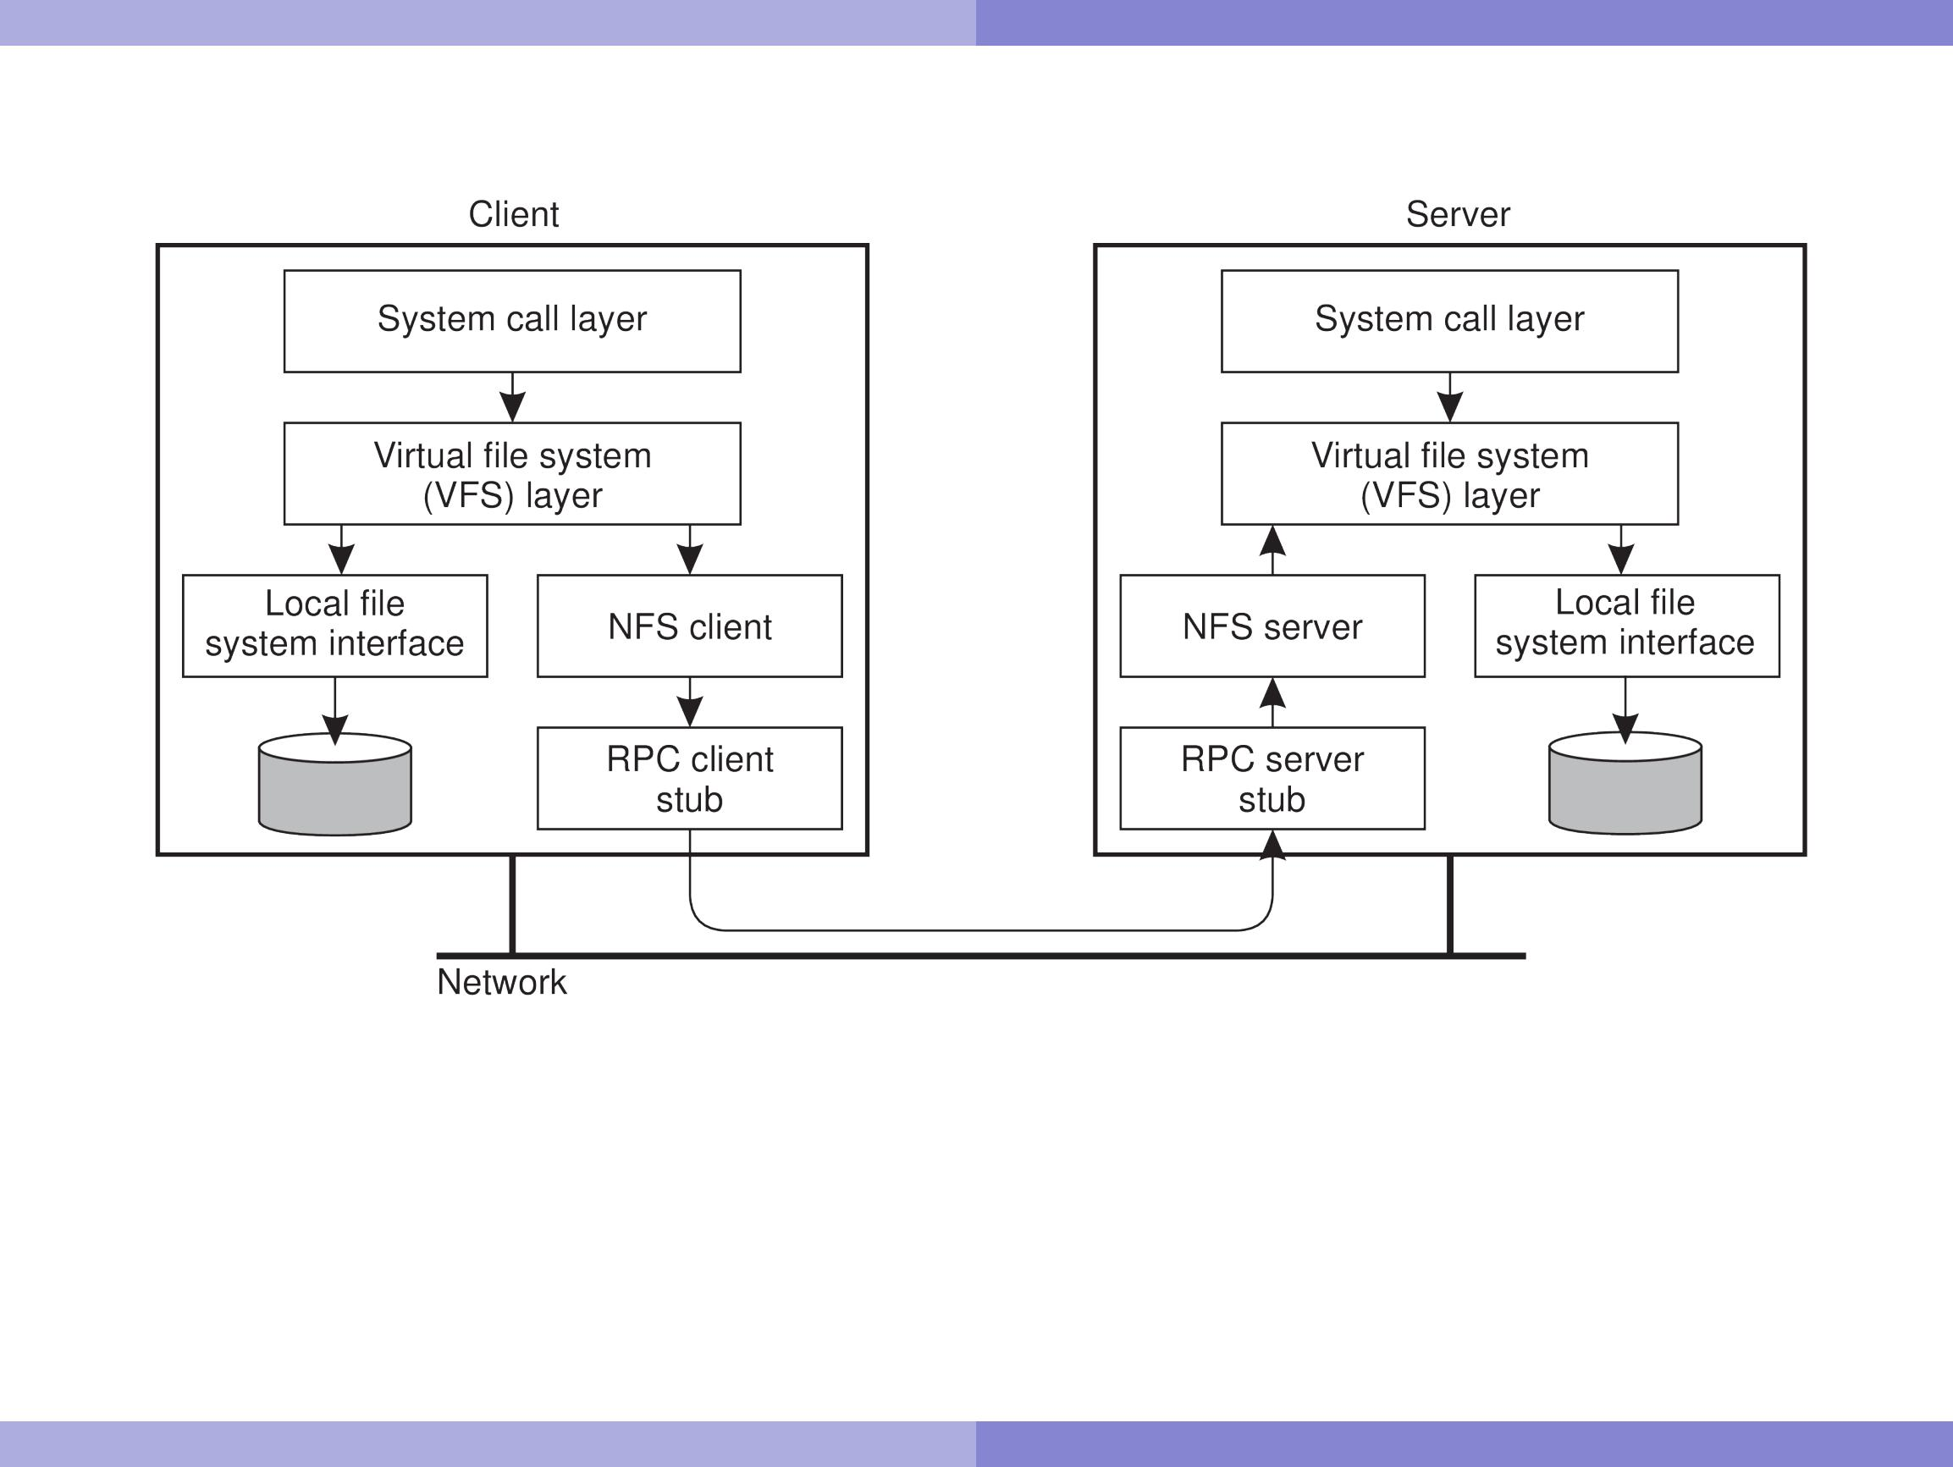
MKiaếchninetrTúracnslated by Google
Kiến trúc hệ thống phân lớp
Kiến trúc NFS
Ví dụ: Hệ thống tập tin mạng

Slide 31
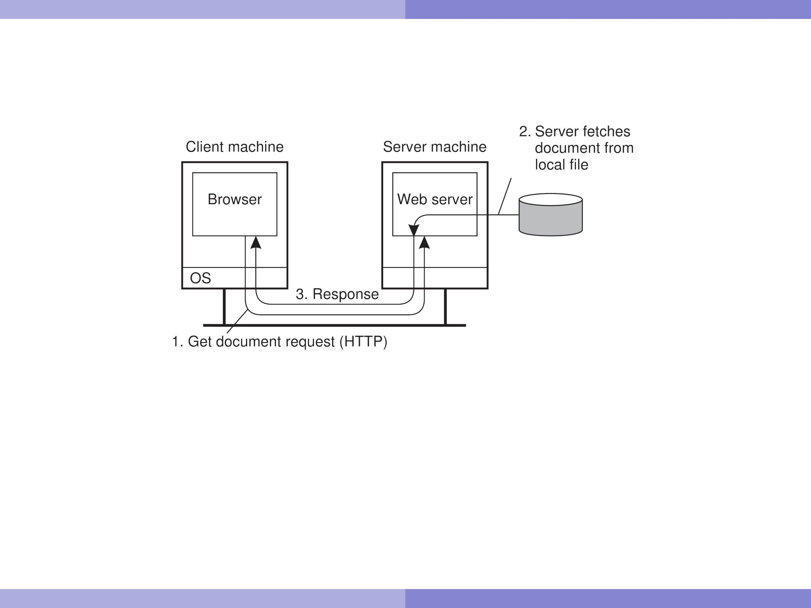
MKiaếchninetrTúracnslated by Google
Kiến trúc hệ thống phân lớp
Ví dụ: Máy chủ web đ ơn giản
Quay trở lại ngày xưa...
...cuộc sống thật đ ơn giản:
Một trang web bao gồm một tập hợp các tập tin HTML
Các tệp HTML có thể đ ược tham chiếu đ ến nhau bằng siêu liên kết • Về
cơ bản, máy chủ Web chỉ cần một siêu liên kết đ ể lấy tệp • Trình duyệt đ ảm nhiệm việc hiển thị đ úng nội dung của tệp
Ví dụ: Web

Slide 32
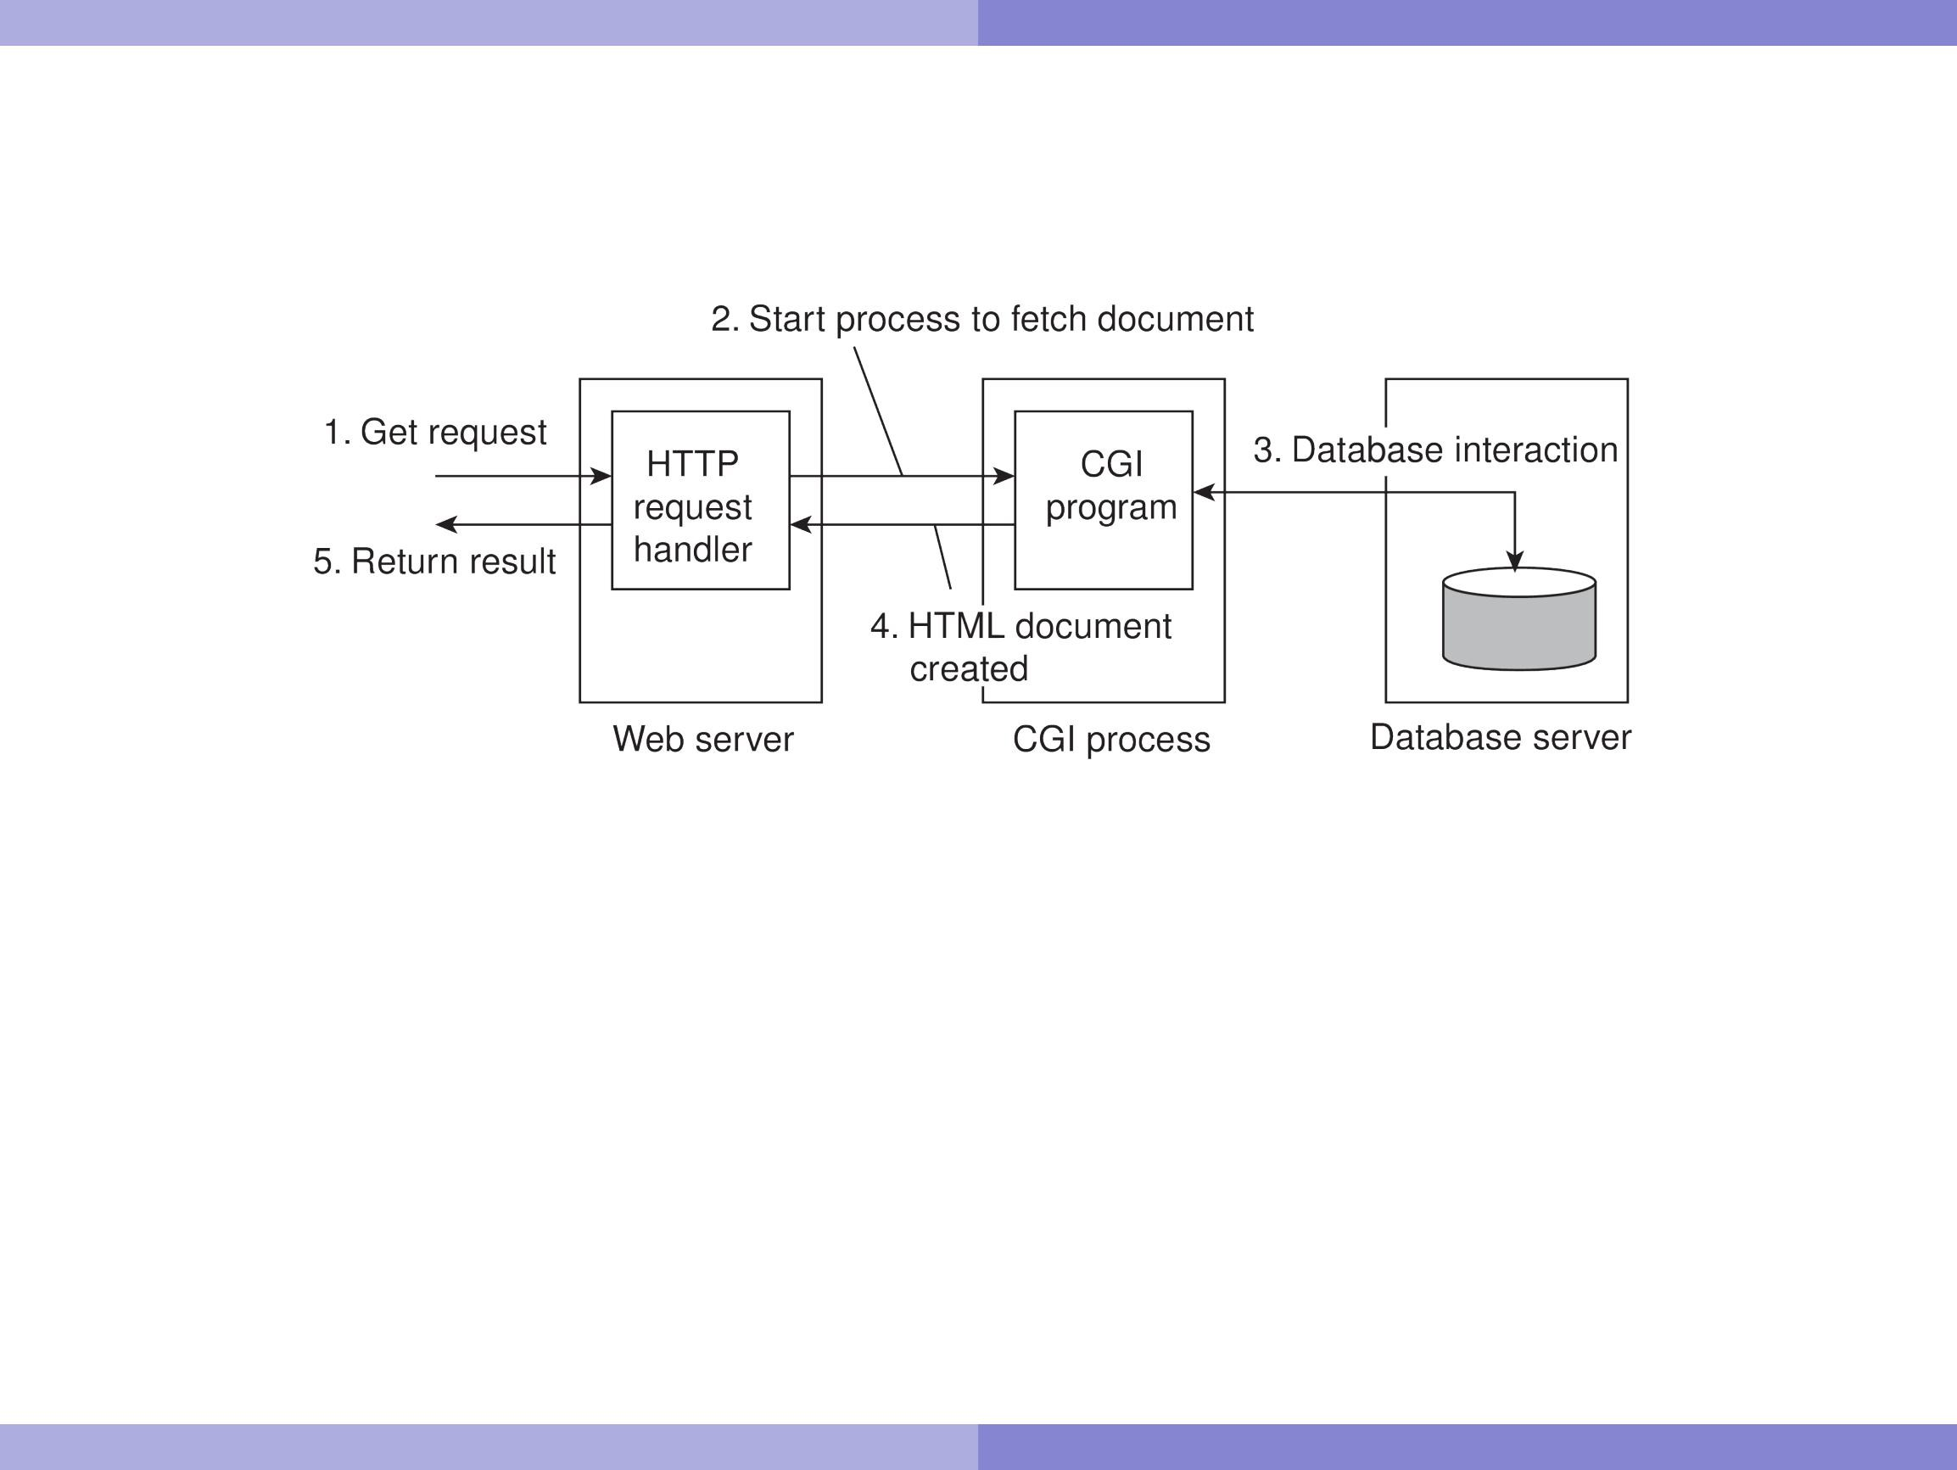
MKiaếchninetrTúracnslated by Google
Kiến trúc hệ thống phân lớp
Ví dụ (cnt'd): Máy chủ web ít đ ơn giản hơn
Vẫn quay về ngày xưa...
...cuộc sống trở nên phức tạp hơn một chút:
Một trang web đ ược xây dựng xung quanh một cơ sở dữ liệu có nội dung
Một trang web vẫn có thể đ ược tham chiếu bằng một siêu liên kết
Về cơ bản, máy chủ Web chỉ cần một siêu liên kết đ ể tải tệp • Một chương trình riêng biệt (Giao diện cổng chung) tạo thành một trang
Trình duyệt đ ảm nhiệm việc hiển thị đ úng nội dung của tệp
Ví dụ: Web

Slide 33
^{M}Kiªế^{ch}n^{ine}tr^{T}ú^{ra}c^{nslated by Google}
Kiến trúc hệ thống phân tán đ ối xứng
Các tổ chức thay thế
Phân phối theo chiều dọc
Xuất phát từ việc chia các ứng dụng phân tán thành ba lớp logic và chạy các thành phần từ mỗi lớp trên một máy chủ (máy) khác nhau.
Phân phối theo chiều ngang
Máy khách hoặc máy chủ có thể đ ược chia thành các phần tương đ ương về mặt logic, nhưng mỗi phần đ ều hoạt đ ộng trên phần dữ liệu riêng của mình trong toàn bộ tập dữ liệu.
Kiến trúc ngang hàng Các tiến
trình đ ều bình đ ẳng: các chức năng cần thực hiện đ ược biểu diễn bởi
mọi tiến trình mỗi tiến trình sẽ hoạt đ ộng như một máy khách và một máy chủ cùng một lúc (tức là hoạt đ ộng như một máy phục vụ).

Slide 34
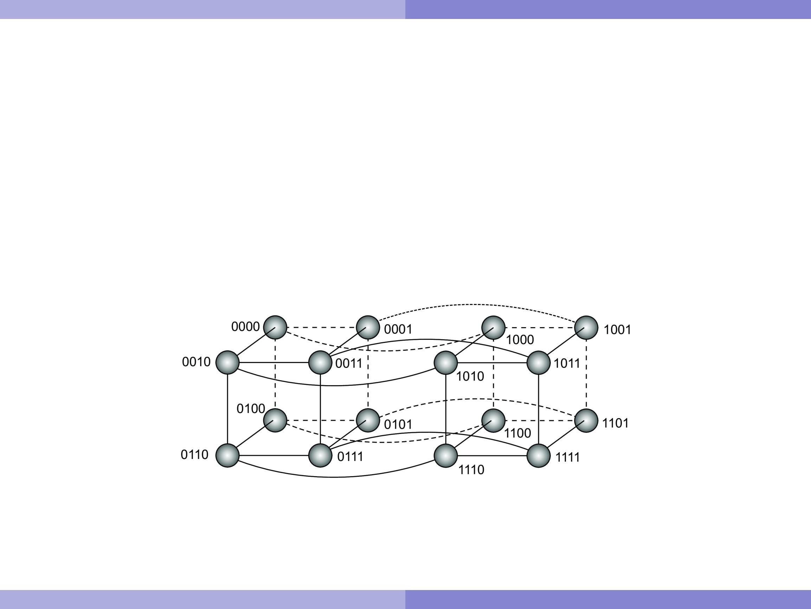
MKiaếchninetrTúracnslated by Google
Kiến trúc hệ thống phân tán đ ối xứng
P2P có cấu trúc
Bản chất
Sử dụng chỉ mục không ngữ nghĩ a: mỗi mục dữ liệu đ ược liên kết duy nhất với một khóa, sau đ ó đ ược sử dụng làm chỉ mục. Thực hành phổ biến: sử dụng hàm băm key(data
item) = hash(data item's value).
Hệ thống P2P hiện có trách nhiệm lưu trữ cặp (khóa, giá trị).
Ví dụ đ ơn giản: siêu khối
4
Tra cứu d với khóa k {0,1,2,...,2 với đ ịnh 1} có nghĩ a là đ ịnh tuyến yêu cầu đ ến nút danh k.
Hệ thống ngang hàng có cấu trúc

Slide 35
MKiaếchninetrTúracnslated by Google
Kiến trúc hệ thống phân tán đ ối xứng
Ví dụ: Hợp âm
Nguyên tắc
Các nút đ ược tổ chức hợp lý trong một vòng. Mỗi nút có một mã đ ịnh danh m-bit. • Mỗi mục dữ liệu đ ược băm thành một khóa m-bit. •
Mục dữ liệu có khóa k đ ược lưu trữ tại nút có mã đ ịnh danh nhỏ nhất id ≥ k, đ ược gọi là nút kế nhiệm của khóa
k. • Vòng đ ược mở rộng với nhiều liên kết phím tắt khác nhau đ ến các nút khác.
Hệ thống ngang hàng có cấu trúc

Slide 36
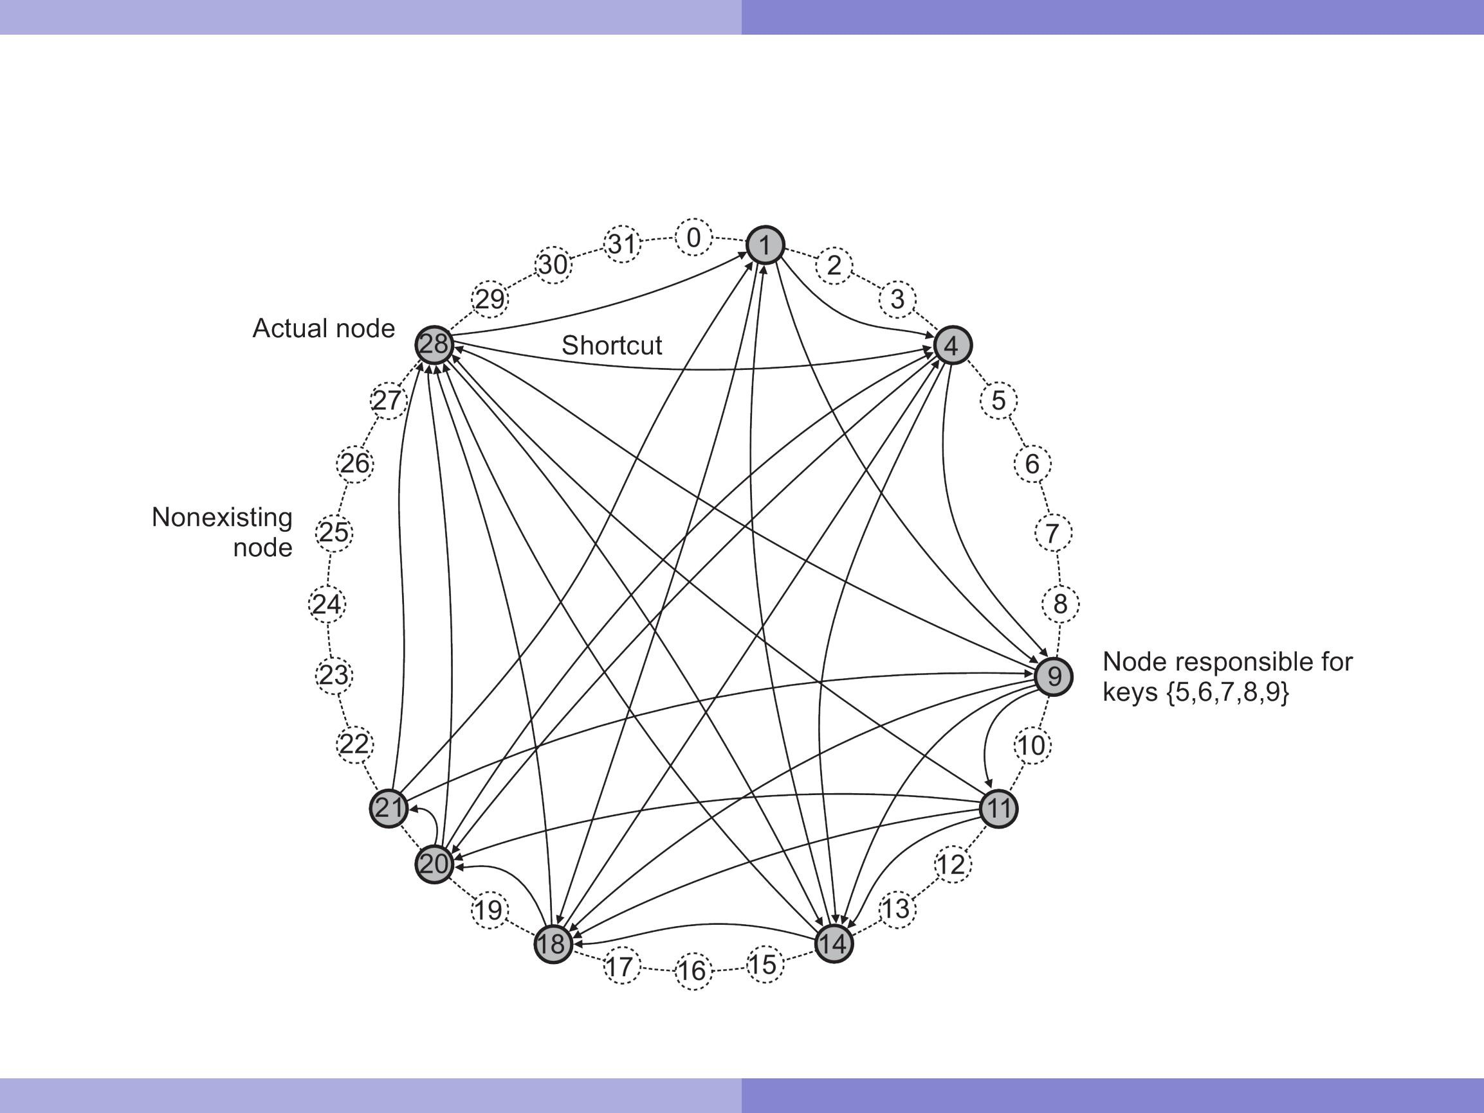
MKiaếchninetrTúracnslated by Google
Kiến trúc hệ thống phân tán đ ối xứng
Ví dụ: Hợp âm
tra cứu(3)@9 : 28
1
4
Hệ thống ngang hàng có cấu trúc

Slide 37
MKiaếchninetrTúracnslated by Google
Kiến trúc hệ thống phân tán đ ối xứng
P2P không có cấu trúc
Bản chất
Mỗi nút duy trì một danh sách hàng xóm tùy ý. Lớp phủ kết quả giống như một
đ ồ thị ngẫu nhiên: một cạnh u,v chỉ tồn tại với một xác suất nhất đ ịnh P[ u,v ].
Tìm kiếm
Làm ngập: nút phát hành u chuyển yêu cầu cho d đ ến tất cả các nút lân cận. Yêu cầu bị bỏ qua khi nút nhận đ ã nhìn thấy nó trước đ ó. Nếu không, v tìm kiếm
cục bộ cho d (đ ệ quy). Có thể bị giới hạn bởi Time-To-Live: số lượng tối đ a các bước nhảy.
Đi bộ ngẫu nhiên: nút phát hành u chuyển yêu cầu cho d đ ến hàng xóm đ ược chọn ngẫu nhiên là v. Nếu v không có d, nó sẽ chuyển tiếp yêu cầu đ ến một trong những hàng xóm đ ược chọn ngẫu nhiên của nó, v.v.
Hệ thống ngang hàng không có cấu trúc

Slide 38

MKiaếchninetrTúracnslated by Google
Kiến trúc hệ thống phân tán đ ối xứng
Lũ lụt so với đ i bộ ngẫu nhiên
Mô hình
giả sử có N nút và mỗi mục dữ liệu đ ược sao chép trên r nút đ ược chọn ngẫu nhiên.
Đi bộ ngẫu nhiên
P[k] là xác suất tìm thấy mục sau k lần thử:
r
^{r} k-1 .
P[k] = (1_{N} )
N
S (“kích thước tìm kiếm”) là số lượng nút dự kiến cần đ ược thăm dò:
N N
r
^{k} · (_{N}1 )
^{r} k-1
N
S =
k ·P[k] =
≈ N/r đ ối với 1 r ≤ N.
k=1 k=1
Hệ thống ngang hàng không có cấu trúc

Slide 39

MKiaếchninetrTúracnslated by Google
Kiến trúc hệ thống phân tán đ ối xứng
Lũ lụt so với đ i bộ ngẫu nhiên
Lũ lụt
Lũ lụt đ ến d hàng xóm đ ược chọn ngẫu nhiên một số R(k) = d ·(d 1)
(giả sử k nhỏ).
Với các nút phân số r/N có dữ liệu, nếu mục dữ liệu.
k 1 sẽ đ ạt đ ược • Sau k bước,
^{r} ·R(k) ≥ 1, ta sẽ tìm đ ược
N
So sánh
Nếu r/N = 0,001 thì S ≈ 1000
Với ngập lụt và d = 10,k = 4, chúng ta tiếp xúc với 7290 nút.
Đi bộ ngẫu nhiên hiệu quả hơn trong giao tiếp, nhưng có thể mất nhiều thời gian hơn trước khi họ tìm ra kết quả.
Hệ thống ngang hàng không có cấu trúc

Slide 40
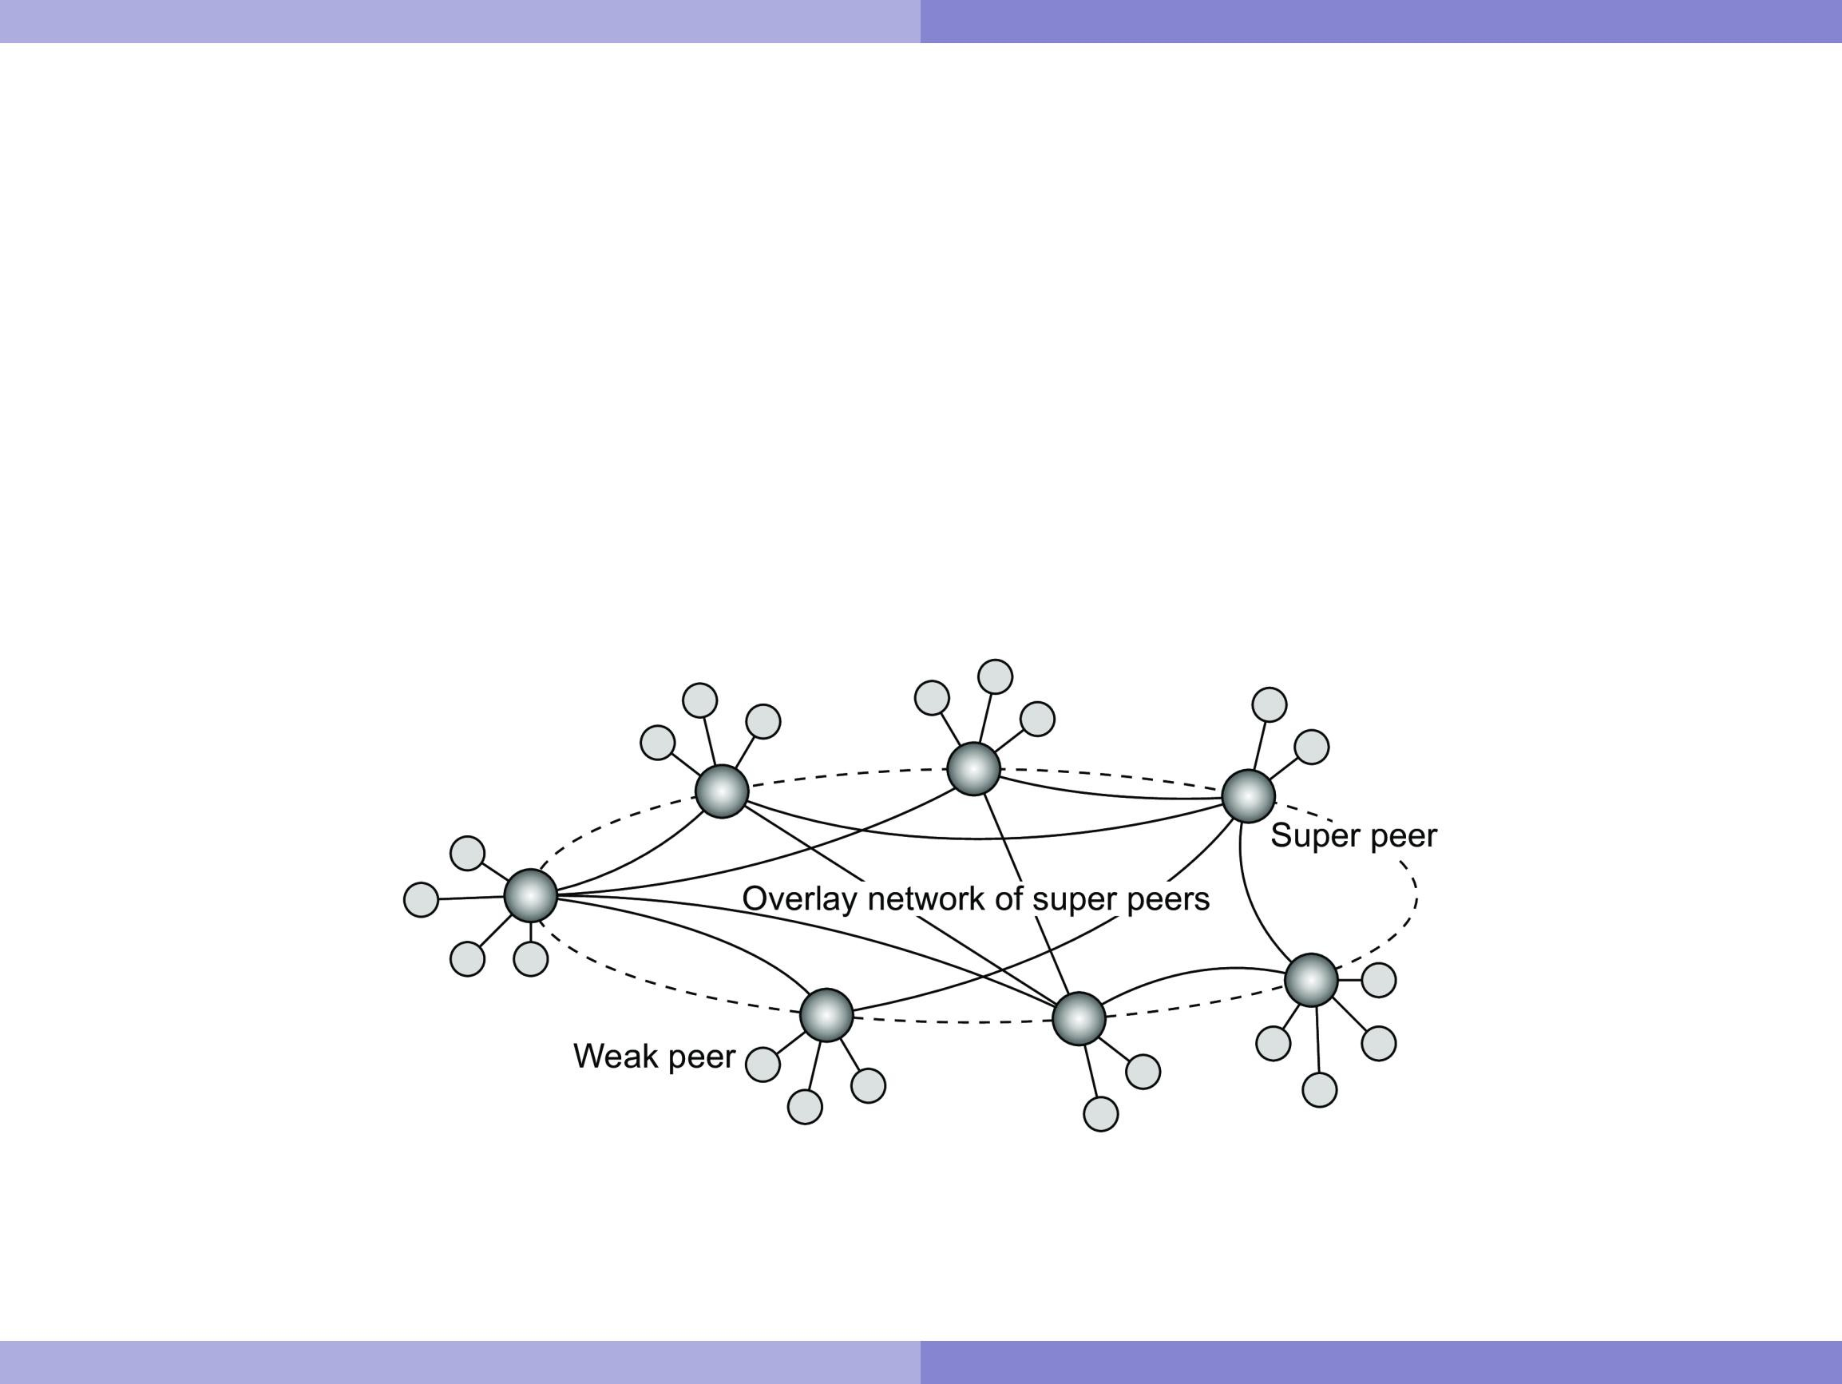
MKiaếchninetrTúracnslated by Google
Kiến trúc hệ thống phân tán đ ối xứng
Mạng siêu ngang hàng
Nước hoa
Đôi khi, việc phá vỡ tính đ ối xứng trong các mạng ngang hàng thuần túy là đ iều hợp lý:
Khi tìm kiếm trong các hệ thống P2P không có cấu trúc, việc có máy chủ chỉ mục sẽ cải thiện hiệu suất • Quyết đ ịnh nơi lưu trữ
dữ liệu thường có thể đ ược thực hiện hiệu quả hơn thông qua
người môi giới.
Mạng ngang hàng đ ược tổ chức theo hệ thống phân cấp

Slide 41
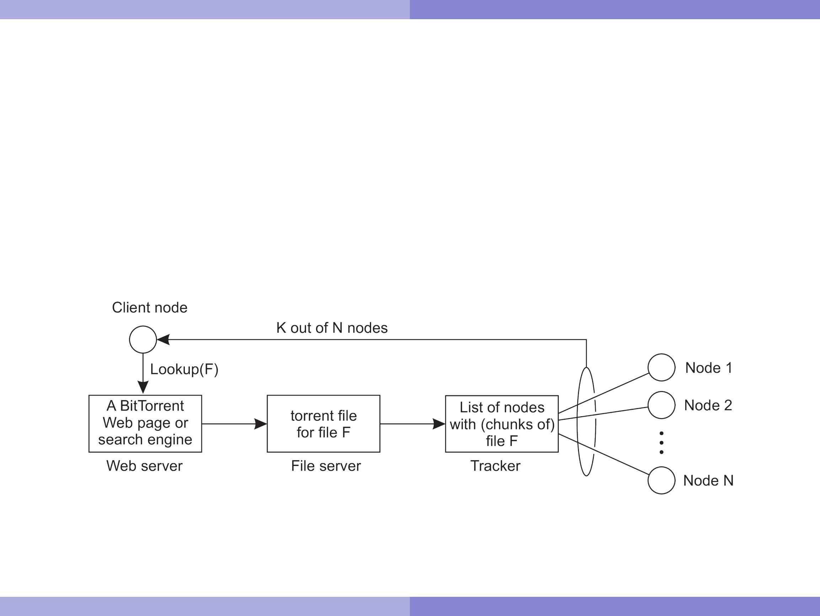
MKiaếchninetrTúracnslated by Google
Kiến trúc hệ thống phân tán đ ối xứng
Hợp tác: Vụ việc BitTorrent
Nguyên tắc: tìm kiếm một tập tin F
Tra cứu tệp tại một thư mục toàn cục trả về một tệp torrent • Tệp
torrent chứa tham chiếu đ ến trình theo dõi: một máy chủ lưu giữ thông tin chính xác tài khoản của các nút hoạt đ ộng có (các khối) F.
P có thể tham gia bầy đ àn, nhận một phần miễn phí và sau đ ó trao đ ổi một bản sao của phần đ ó đ ể lấy một phần khác với một người bạn Q cũng trong bầy đ àn.
Ví dụ: BitTorrent

Slide 42
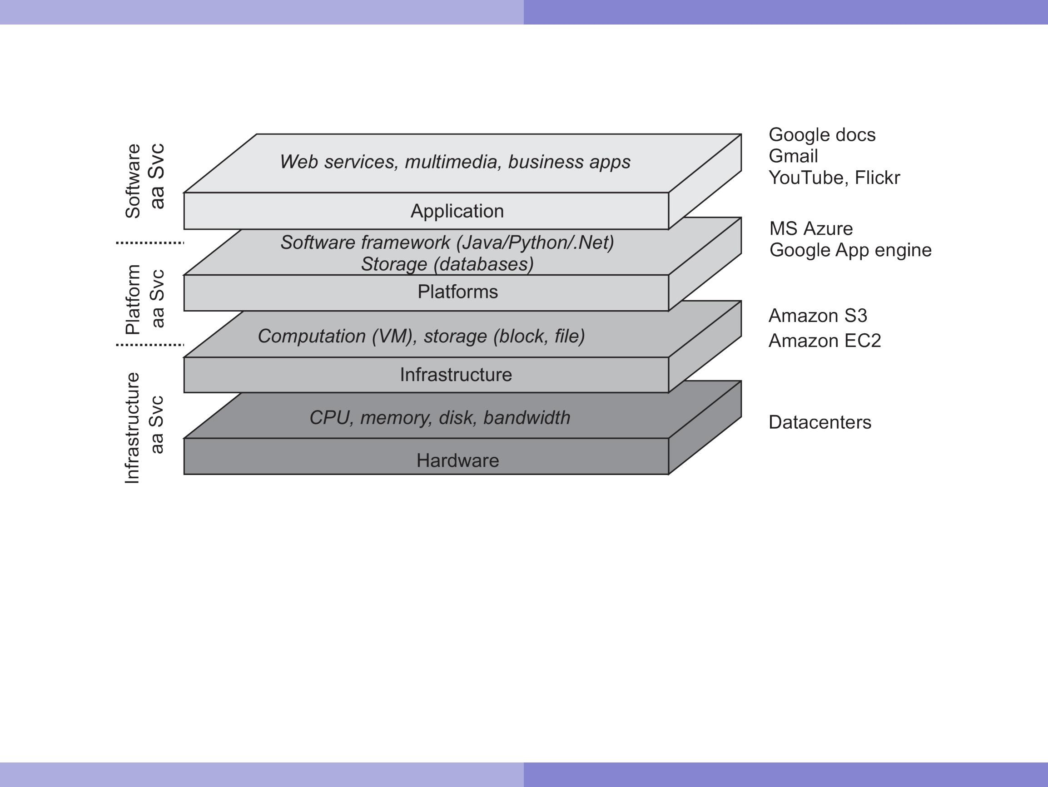
MKiaếchninetrTúracnslated by Google
Kiến trúc hệ thống lai
Điện toán đ ám mây
Điện toán đ ám mây

Slide 43
MKiaếchninetrTúracnslated by Google
Kiến trúc hệ thống lai
Điện toán đ ám mây
Phân biệt bốn lớp
Phần cứng: Bộ xử lý, bộ đ ịnh tuyến, hệ thống nguồn và làm mát. Khách hàng thường không bao giờ nhìn thấy những thứ này.
Cơ sở hạ tầng: Triển khai các kỹ thuật ảo hóa. Phát triển xung quanh phân bổ và quản lý các thiết bị lưu trữ ảo và máy chủ ảo.
Nền tảng: Cung cấp khả năng trừu tượng hóa cấp cao hơn cho mục đ ích lưu trữ và các mục đ ích tương tự.
Ví dụ: Hệ thống lưu trữ Amazon S3 cung cấp API cho các tệp (đ ược tạo cục bộ) đ ể sắp xếp và lưu trữ trong các thùng.
Ứng dụng: Các ứng dụng thực tế, chẳng hạn như bộ ứng dụng văn phòng (bộ xử lý văn bản, ứng dụng bảng tính, ứng dụng trình bày). Tương tự như bộ ứng dụng đ i kèm với hệ đ iều hành.
Điện toán đ ám mây

Slide 44
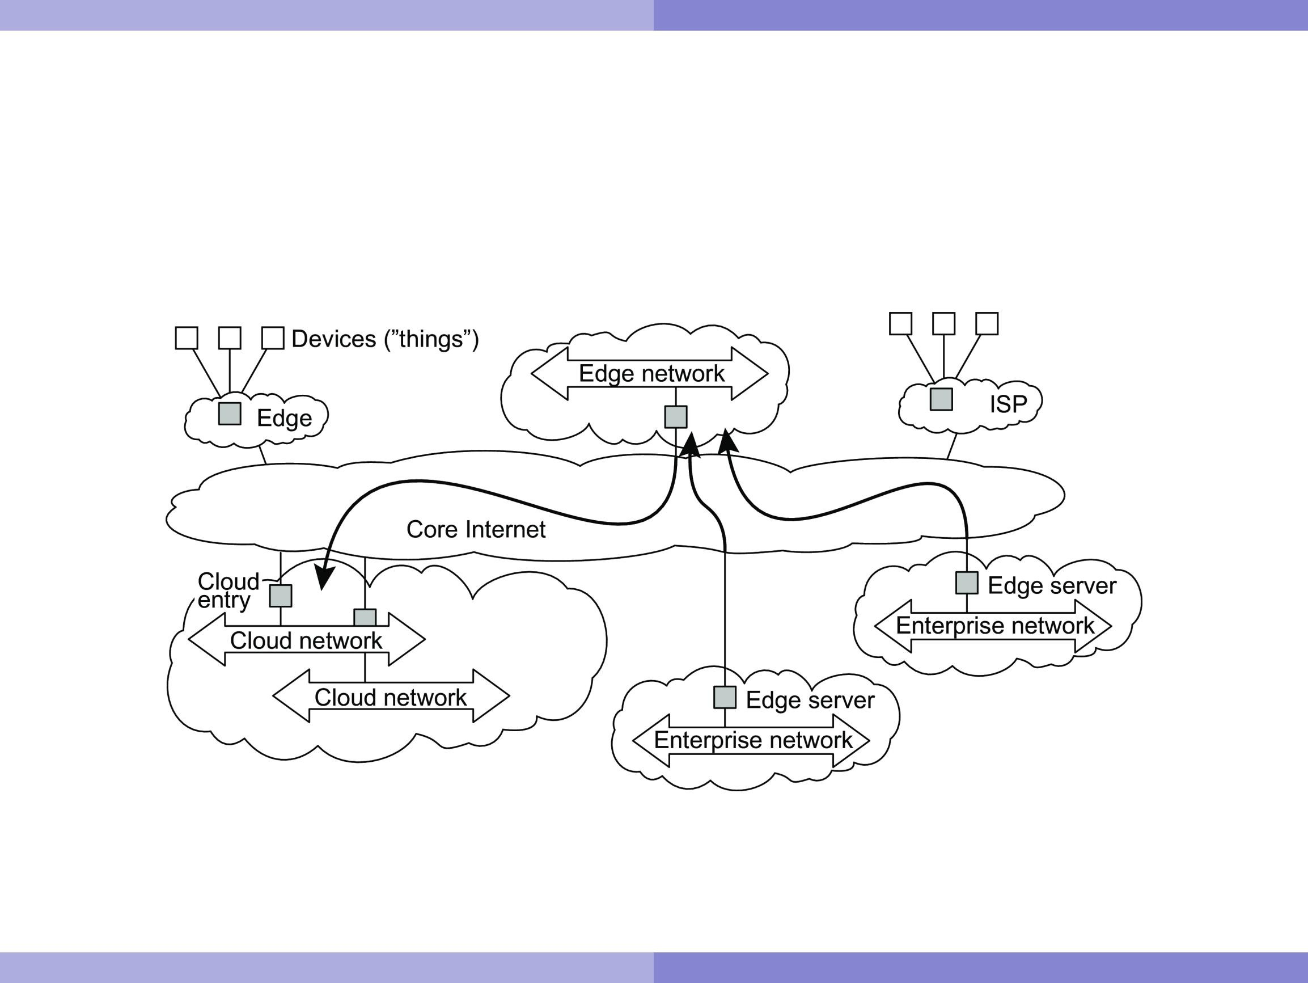
MKiaếchninetrTúracnslated by Google
Kiến trúc hệ thống lai
Kiến trúc máy chủ biên
Essence
Systems đ ược triển khai trên Internet, nơi các máy chủ đ ược đ ặt ở rìa mạng : ranh giới giữa mạng doanh nghiệp và Internet thực tế.
Kiến trúc đ ám mây biên

Slide 45
MKiaếchninetrTúracnslated by Google
Kiến trúc hệ thống lai
Lý do cần có cơ sở hạ tầng biên
Những lập luận phổ biến (và thường bị hiểu sai)
Độ trễ và băng thông: Đặc biệt quan trọng đ ối với một số ứng dụng thời gian thực
ứng dụng, chẳng hạn như ứng dụng thực tế tăng cường/thực tế ảo. Nhiều người đ ánh giá thấp đ ộ trễ và băng thông đ ến đ ám mây.
Độ tin cậy: Kết nối với đ ám mây thường đ ược cho là không đ áng tin cậy, đ ây thường là một giả đ ịnh sai lầm. Có thể có những tình huống quan trọng mà cần có sự đ ảm bảo
kết nối cực kỳ cao.
Bảo mật và quyền riêng tư: Giả đ ịnh ngầm thường là khi tài sản ở gần, chúng có thể
đ ược bảo vệ tốt hơn. Thực tế cho thấy giả đ ịnh này thường là sai. Tuy nhiên, xử lý dữ liệu an toàn trên đ ám mây có thể khó khăn hơn so với trong tổ chức của bạn.
Kiến trúc đ ám mây biên

Slide 46
MKiaếchninetrTúracnslated by Google
Kiến trúc hệ thống lai
Dàn dựng cạnh
Quản lý tài nguyên ở biên có thể khó khăn hơn so với trên đ ám mây
Phân bổ nguồn lực: chúng ta cần đ ảm bảo tính sẵn có của các nguồn lực cần thiết đ ể thực hiện một dịch vụ.
Vị trí dịch vụ: chúng ta cần quyết đ ịnh khi nào và ở đ âu đ ể đ ặt dịch vụ. Điều này đ ặc biệt liên quan đ ến các ứng dụng di đ ộng.
Lựa chọn cạnh: chúng ta cần quyết đ ịnh cơ sở hạ tầng cạnh nào sẽ đ ược
đ ược sử dụng khi cần cung cấp dịch vụ. Dịch vụ gần nhất có thể không phải là dịch vụ tốt nhất.
Quan sát Vẫn
còn nhiều lời bàn tán về cơ sở hạ tầng biên và đ iện toán, nhưng liệu tất cả những lời bàn tán đ ó có thực sự hợp lý hay không vẫn còn phải chờ xem.
Kiến trúc đ ám mây biên

Slide 47
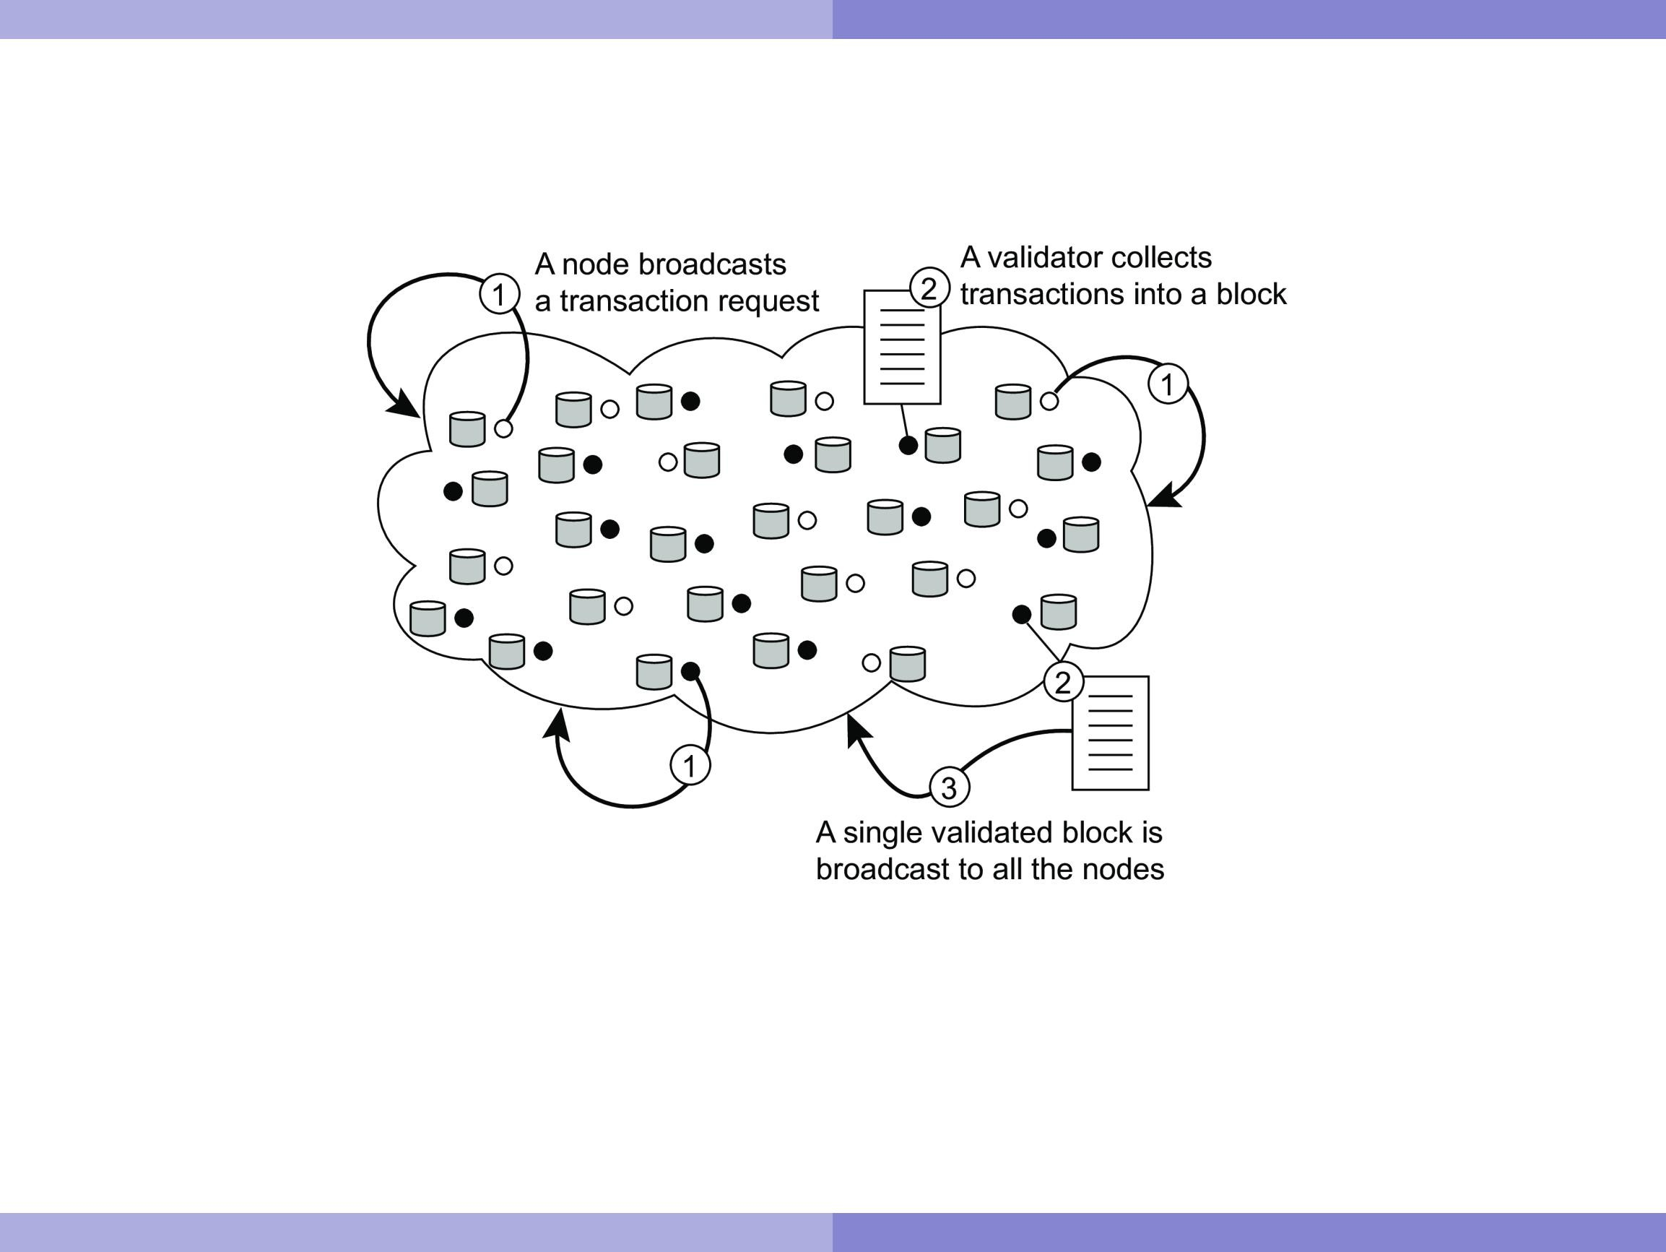
^{M}Kiªế^{ch}n^{ine}tr^{T}ú^{ra}c^{nslated by Google}
Kiến trúc hệ thống lai
Chuỗi khối
Nguyên lý hoạt đ ộng của hệ thống blockchain
Kiến trúc Blockchain

Slide 48
^{M}Kiªế^{ch}n^{ine}tr^{T}ú^{ra}c^{nslated by Google}
Kiến trúc hệ thống lai
Chuỗi khối
Nguyên lý hoạt đ ộng của hệ thống blockchain
Quan sát
Các khối đ ược sắp xếp thành một chuỗi chỉ thêm không thể làm
giả • Mỗi khối trong chuỗi khối là bất biến sao chép hàng loạt • Vấn đ ề thực sự nằm ở chỗ ai đ ược phép thêm một khối vào chuỗi
Kiến trúc Blockchain

Slide 49
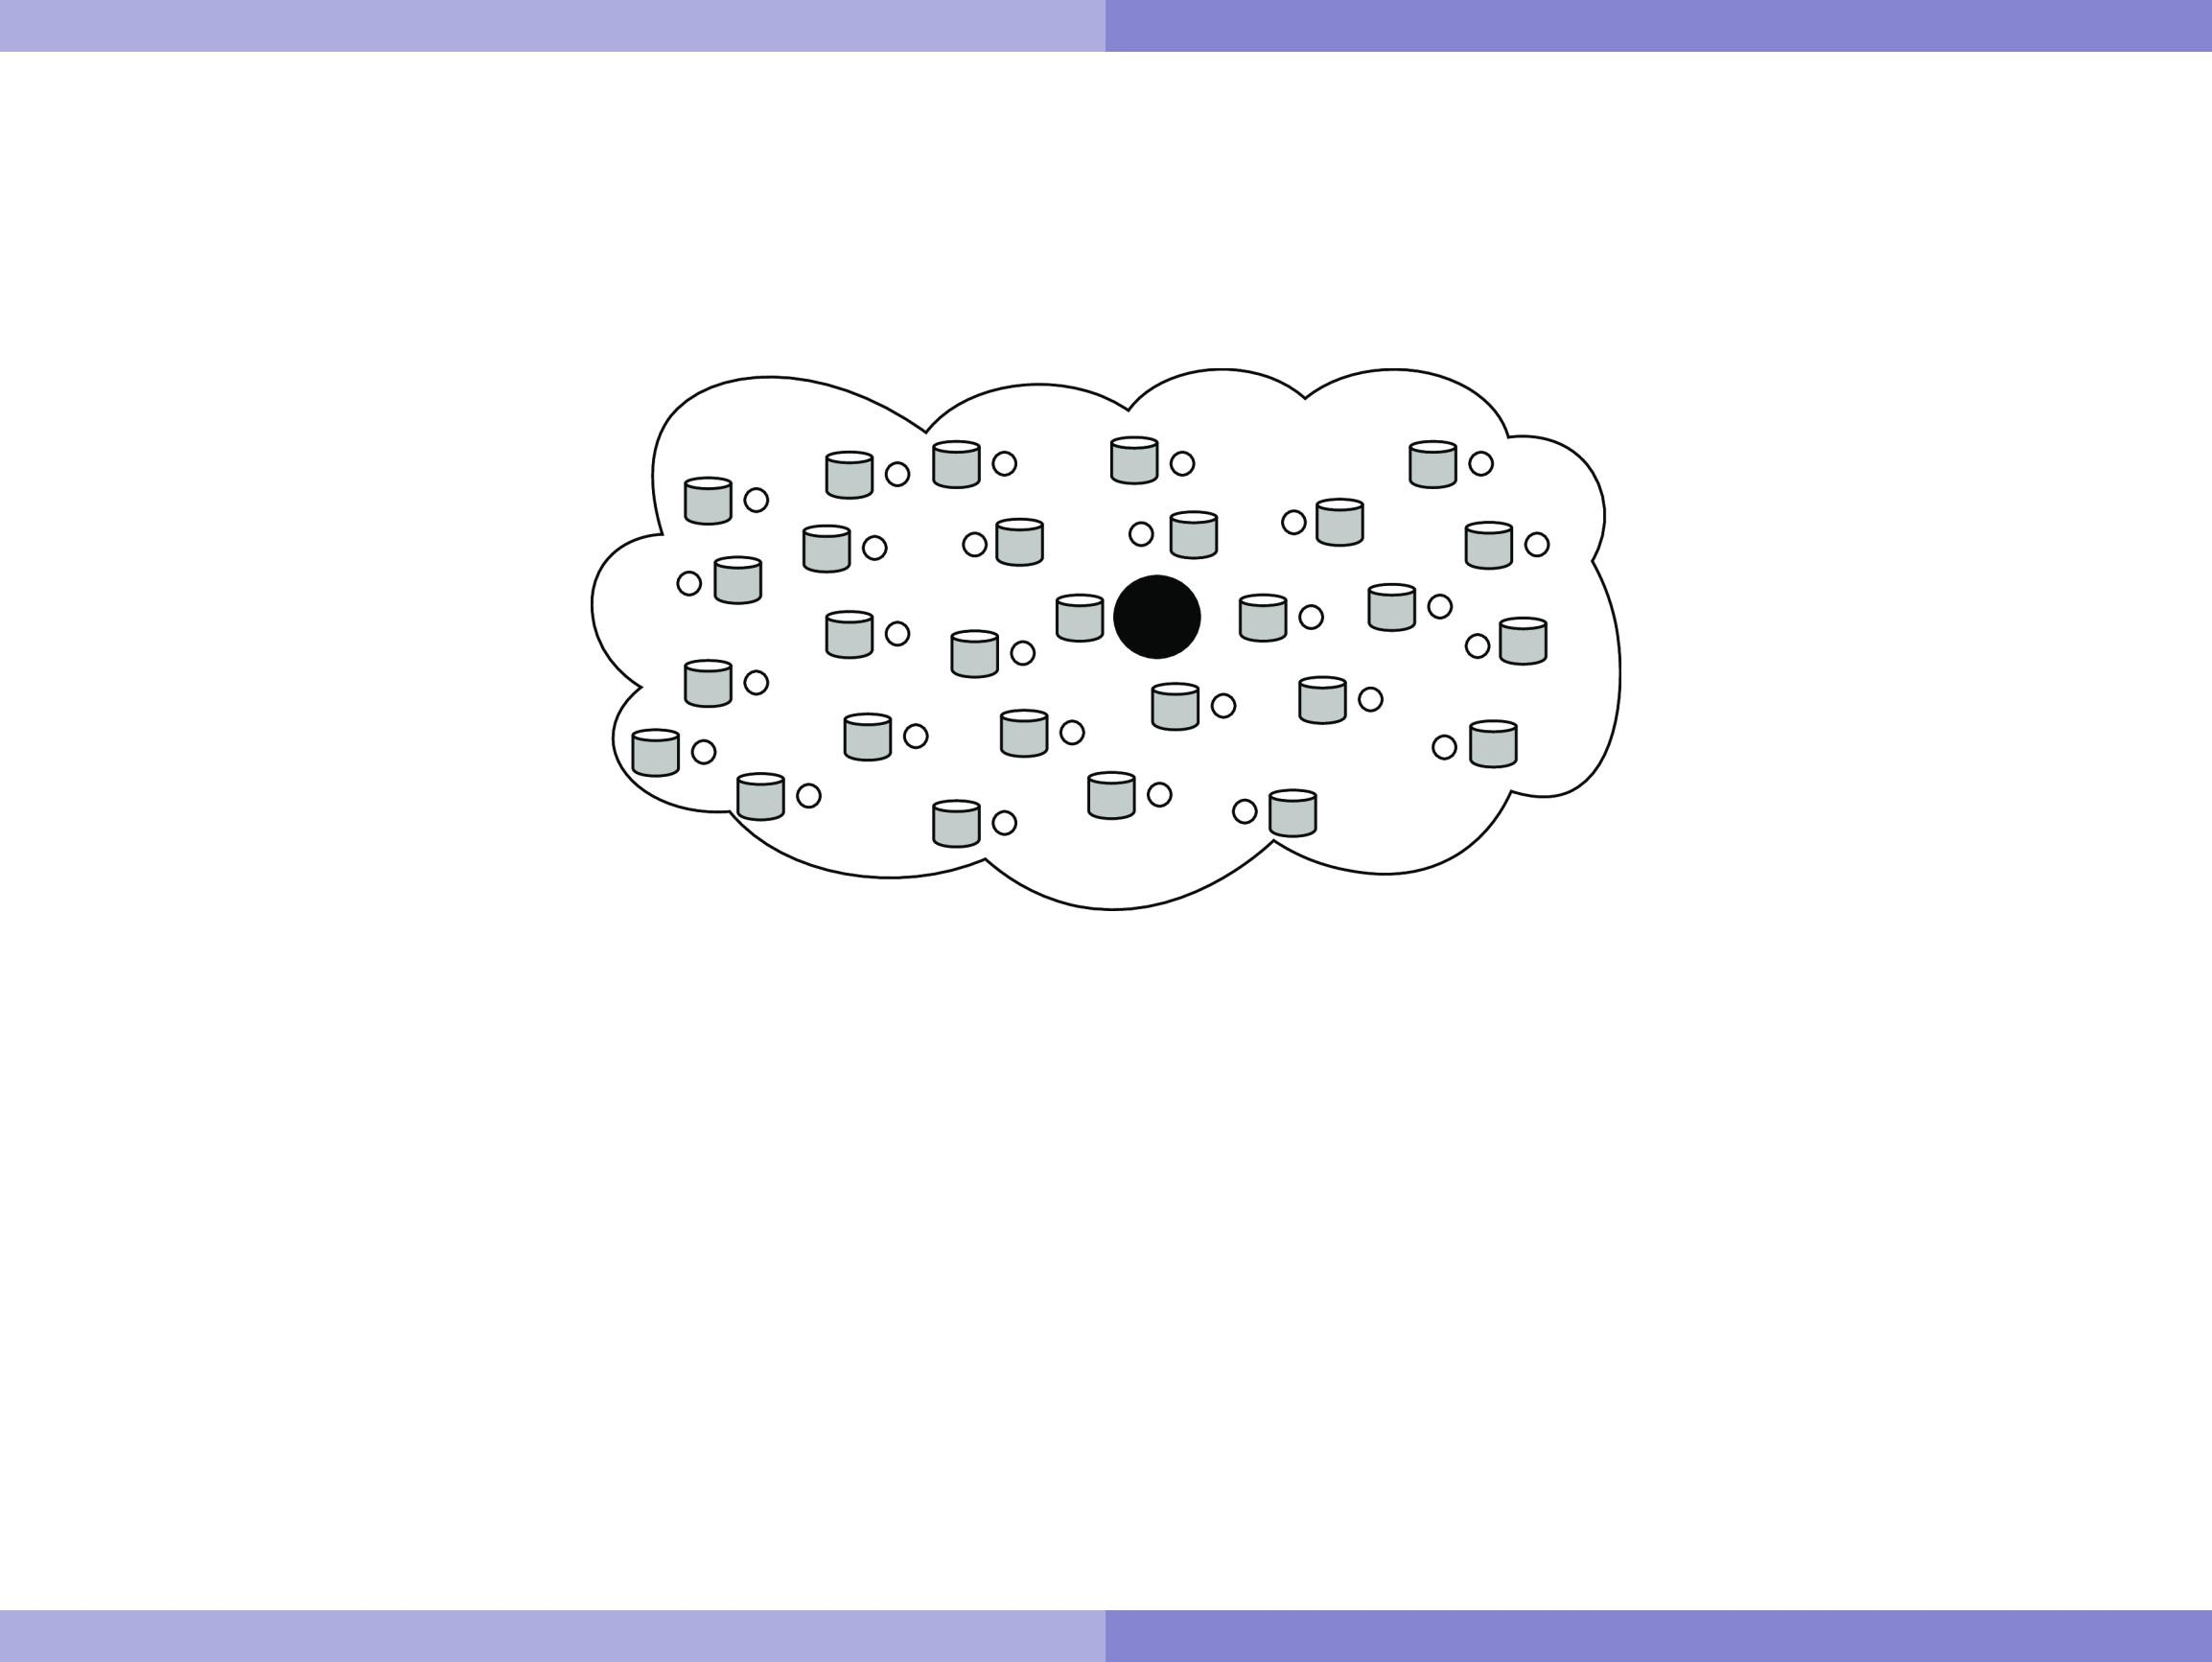
^{M}Kiªế^{ch}n^{ine}tr^{T}ú^{ra}c^{nslated by Google}
Kiến trúc hệ thống lai
Thêm một khối: sự đ ồng thuận phân tán
Giải pháp tập trung
Quan sát Một
thực thể duy nhất quyết đ ịnh trình xác thực nào có thể tiếp tục và thêm một khối.
Không phù hợp với mục tiêu thiết kế của blockchain.
Kiến trúc Blockchain

Slide 50
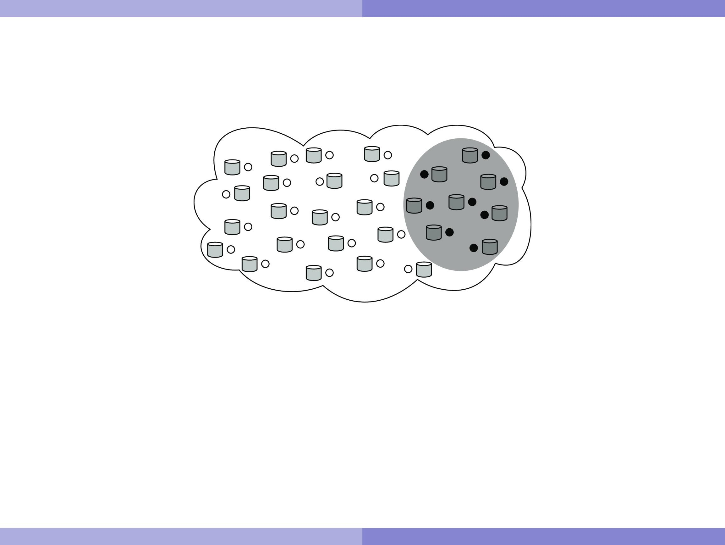
MKiaếchninetrTúracnslated by Google
Kiến trúc hệ thống lai
Thêm một khối: sự đ ồng thuận phân tán
Giải pháp phân phối (đ ược cấp phép)
Quan sát
Một nhóm máy chủ đ ược chọn tương đ ối nhỏ cùng nhau đ ạt đ ược sự đ ồng thuận về trình xác thực nào có thể tiếp tục.
Không cần phải tin cậy bất kỳ máy chủ nào trong số này, miễn là khoảng hai phần ba hành xử theo đ úng thông số kỹ thuật của chúng.
Trên thực tế, chỉ có thể chứa đ ược vài chục máy chủ.
Kiến trúc Blockchain

Slide 51
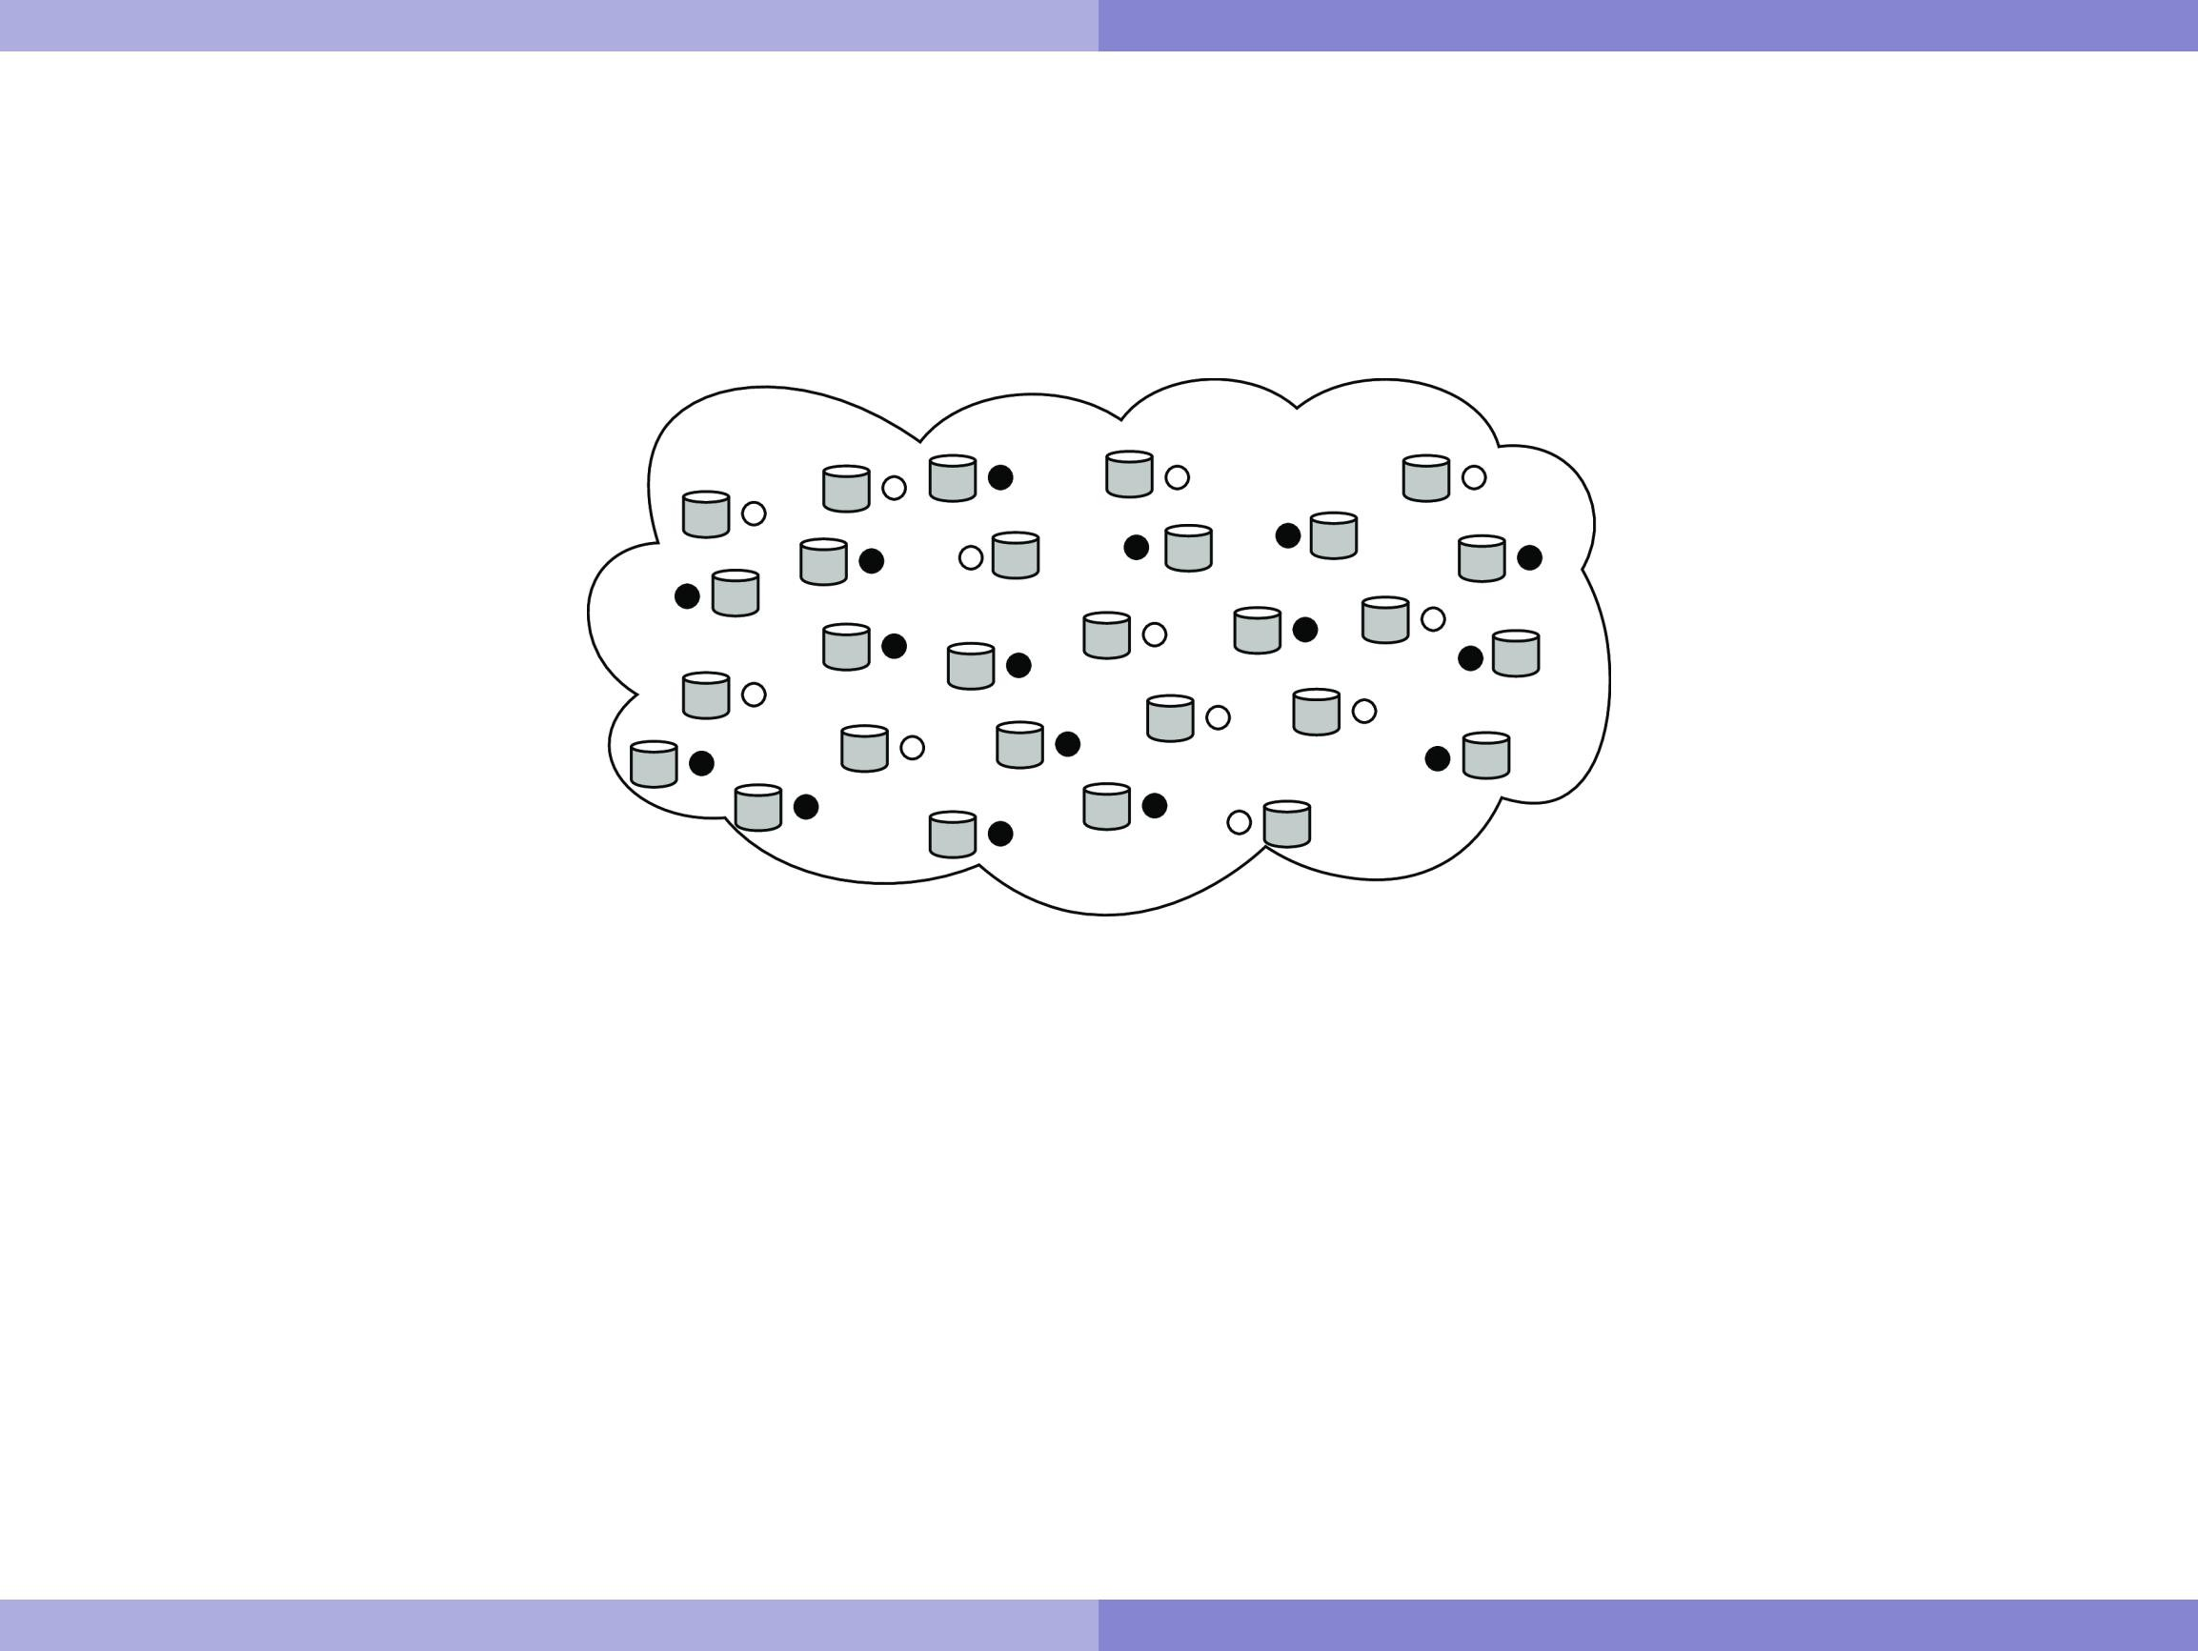
^{M}Kiªế^{ch}n^{ine}tr^{T}ú^{ra}c^{nslated by Google}
Kiến trúc hệ thống lai
Thêm một khối: sự đ ồng thuận phân tán
Giải pháp phi tập trung (không cần xin phép)
Quan sát
Những người tham gia cùng nhau tham gia bầu chọn người lãnh đ ạo. Chỉ người lãnh đ ạo đ ược bầu mới đ ược phép thêm một khối giao dịch đ ã xác thực.
Bầu cử lãnh đ ạo phi tập trung, quy mô lớn, công bằng, mạnh mẽ, an toàn và v.v., không hề đ ơn giản.
Kiến trúc Blockchain

